Slide 1
Модели и методы имитационного моделирования

Slide 2
Существует два подхода к имитационному моделированию - статический и динамический. Статические модели представляют собой системы уравнений, которые решаются один раз. Динамические модели включают в себя еще одну переменную - время. Математические расчеты параметров бизнес - процессов выполняются на различных временных интервалах, позволяя тем самым разработчику модели исследовать развитие системы во времени.
Динамические модели бывают двух типов: непрерывные и дискретные. В непрерывных моделях время изменяется линейно, а процесс - в непосредственной зависимости от времени. В дискретных моделях переменными являются события и временные интервалы. Такие модели, например, дают возможность оценивать производительность системы или управлять складскими запасами.
Существуют достаточно много инструментальных пакетов, с помощью которых можно создать создавать любые имитационные модели. Рассмотрим характеристики двух наиболее известных пакетов имитационного моделирования.
Пакет Ithink. Этот пакет является одним из наиболее мощных продуктов, он лучше поддерживает дискретное моделирование. Кроме того, пакет снабжен превосходными обучающей программой и документацией, а также большим количеством блоков для составления модели.

Slide 3
Пакет использует систему обозначений, которая в основном ориентирована на непрерывное моделирование. Для реализации этой системы служат конструкции четырех типов: станции, потоки, конвертеры, и соединители, соответствующие связям. Чтобы создавать дискретные модели, в пакете используются три специальные станции:
- очереди, в которых элементы обрабатываются по принципу первым пришел – первым обслужен;
- хранилища, которые перед началом обслуживания накапливают заданное количество элементов и удобны при пакетной обработке;
- транспортеры, которые передают элементы между станциями.
Пользователь строит описание модели на высоком уровне с помощью сред моделирования процессов, каждая из которых позволяет создать модель одной подсистемы, например такой, как генерация атак нарушителя. Далее переходит на следующую ступень детализации, вводит в каждую подмодель необходимые конструкции. Между подмоделями устанавливаются связи, указывающие на взаимодействие подсистем.
Пакет Pilgrim. Пакет поддерживает дискретно-непрерывное моделирование. Он создан в России на базе МЭСИ (под руководством Емельянова А.А.). Существует шесть основных понятий, на которых базируется концепция моделирующей системы.

Slide 4
1. Граф модели. Все процессы объединяются в виде направленного графа.
2. Транзакт – это формальный запрос на какое-либо обслуживание. Он имеет набор динамически изменяющихся свойств и параметров. Пути миграции транзактов по графу стохастической сети определяются логикой функционирования в узлах модели.
3. Узлы графа сети представляют собой центры обслуживания транзактов. В узлах транзакты могут задерживаться, обслуживаться, порождать и уничтожаться.
4. Событием называется факт выхода из узла одного транзакта. События всегда происходят в определенные моменты времени.
5. Ресурс независимо от его природы в процессе моделирования может характеризоваться тремя параметрами: мощностью, остатком и дефицитом.
6. Пространство – географическое, декартова плоскость. Узлы, транзакты и ресурсы могут быть привязаны к точкам пространства и мигрировать в нем. CASE – технология имитационного моделирования используется в конструкторе моделей.
Недостатки пакета: сложная система обозначений; необходимо знать язык программирования С++.
Близкие по возможностям к этим системам являются пакеты AnyLogic, GPSS/W и другие.

Slide 5
Общее понятие когнитивного анализа
В отличие от технических систем экономические, социально-политические и прочие аналогичные системы характеризуются отсутствием детального количественного описания происходящих в них процессов - информация здесь имеет качественный характер. Поэтому для слабоструктурированных систем невозможно создание формальных традиционных количественных моделей. Для систем подобного типа характерны неопределенность, описание на качественном уровне, неоднозначность оценки последствий тех или иных решений.
Таким образом, анализ нестабильной внешней среды (слабоструктурированных систем) сопряжён со многими трудностями. При их решении нужна интуиция эксперта, его опыт, ассоциативность мышления, догадки. С подобным анализом позволяют справиться компьютерные средства познавательного (когнитивного) моделирования ситуаций.
Когнитивный анализ рассматривается как один из наиболее мощных инструментов исследования нестабильной и слабоструктурированной среды. Он способствует лучшему пониманию существующих в среде проблем, выявлению противоречий и качественному анализу протекающих процессов.

Slide 6
Суть когнитивного (познавательного) моделирования состоит в том, чтобы сложнейшие проблемы и тенденции развития системы отразить в упрощенном виде в модели, исследовать возможные сценарии возникновения кризисных ситуаций, найти пути и условия их разрешения в модельной ситуации.
Цели, этапы и основные понятия когнитивного моделирования
Ключевой элемент когнитивного анализа – построение когнитивной модели.
1. Цель построения когнитивной модели. Когнитивное моделирование способствует лучшему пониманию проблемной ситуации, выявлению противоречий и качественному анализу системы. Цель моделирования состоит в формировании и уточнении гипотезы о функционировании исследуемого объекта, рассматриваемого как сложная система, которая состоит из отдельных, но все же связанных между собой элементов и подсистем. Для того чтобы понять и проанализировать поведение сложной системы, строят структурную схему причинно-следственных связей элементов системы. Анализ этих связей необходим для реализации различных управлений процессами в системе.
2. Этапы когнитивного моделирования. Выделим основные этапы когнитивного моделирования:

Slide 7
1. Выявление факторов, характеризующих проблемную ситуацию, развитие системы (среды). Например, суть проблемы неплатежей налогов можно сформулировать в факторах «Неплатежи налогов», «Собираемость налогов», «Доходы бюджета», «Расходы бюджета», «Дефицит бюджета» и др.
2. Выявление связей между факторами. Определение направления влияний и взаимовлияний между факторами. Например, фактор «Уровень налогового бремени» влияет на «Неплатежи налогов».
3. Определение характера влияния (положительное, отрицательное, +\-) Например, увеличение (уменьшение) фактора «Уровень налогового бремени» увеличивает (уменьшает) «Неплатежи налогов» - положительное влияние; а увеличение (уменьшение) фактора «Собираемость налогов» уменьшает (увеличивает) «Неплатежи налогов» - отрицательное влияние. (На этом этапе осуществляется построение когнитивной карты в виде ориентированного графа.)
4. Определение силы влияния и взаимовлияния факторов (слабо, сильно) Например, увеличение (уменьшение) фактора «Уровень налогового бремени» «значительно» увеличивает (уменьшает) «Неплатежи налогов» (Окончательное построение когнитивной модели в виде функционального графа).
Таким образом, в когнитивную модель входят когнитивная карта (ориентированный граф) и веса дуг графа (оценка взаимовлияния или влияния факторов). При определении весов дуг ориентированный граф превращается в функциональный.

Slide 8
3. Ориентированный граф (когнитивная карта). В рамках когнитивного подхода довольно часто термины «когнитивная карта» и «ориентированный граф» употребляются как равнозначные; хотя, строго говоря, понятие ориентированный граф шире, а термин «когнитивная карта» указывает лишь на одно из применений ориентированного графа.
Когнитивная карта состоит из факторов (элементов системы) и связей между ними. Для того чтобы понять и проанализировать поведение сложной системы, строят структурную схему причинно-следственных связей элементов системы (факторов ситуации).
Факторы могут влиять друг на друга, причем такое влияние, как уже указывалось, может быть положительным, когда увеличение (уменьшение) одного фактора приводит к увеличению (уменьшению) другого фактора, и отрицательным, когда увеличение (уменьшение) одного фактора приводит к уменьшению (увеличению) другого фактора. Причем влияние может и переменный знак в зависимости от возможных дополнительных условий. Подобные схемы представления причинно-следственных связей широко используются для анализа сложных систем в экономике и социологии.
Таким образом, в когнитивную модель входят когнитивная карта (ориентированный граф) и веса дуг графа (оценка взаимовлияния или влияния факторов). При определении весов дуг ориентированный граф превращается в функциональный.

Slide 9
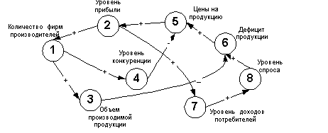
Пример когнитивной карты некоторой экономической ситуации
Два элемента системы А и В изображаются на схеме в виде отдельных точек (вершин), соединённых ориентированной дугой, если элемент А связан с элементом В причинно-следственной связью: А В где: А – причина В – следствие.
Факторы могут влиять друг на друга, причем такое влияние, как уже указывалось, может быть положительным, когда увеличение (уменьшение) одного фактора приводит к увеличению (уменьшению) другого фактора, и отрицательным, когда увеличение (уменьшение) одного фактора приводит к уменьшению (увеличению) другого фактора.

Slide 10
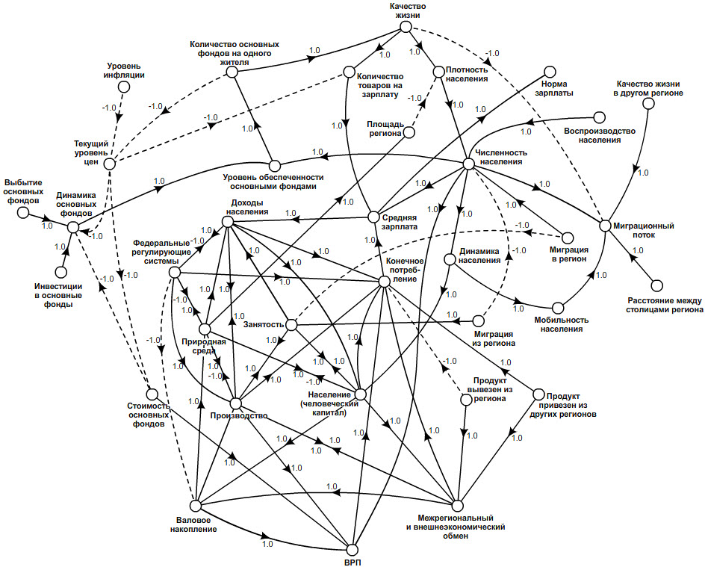
Когнитивная модель «Региональная система»

Slide 11
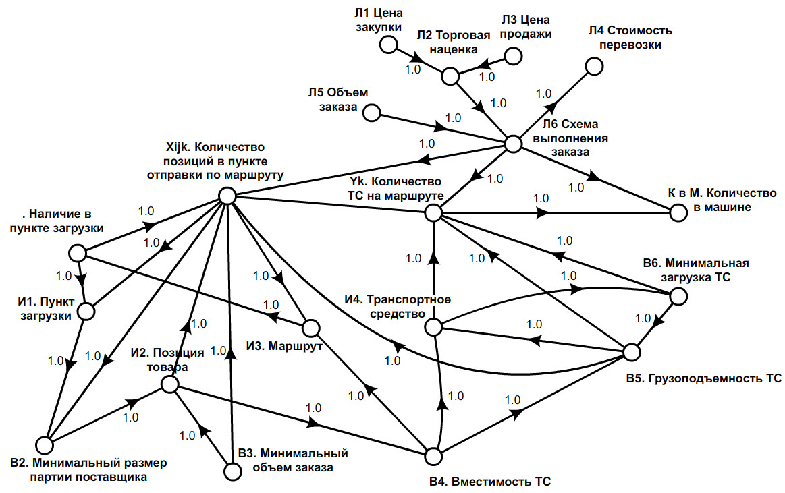
Процесс исполнения заказов

Slide 12
Применение когнитивных моделей в системах поддержки принятия решений
Главное назначение когнитивной модели – помочь эксперту в процессе познания и соответственно выработки правильного решения. Поэтому когнитивный подход используется в системах поддержки принятия решений.
Когнитивная модель визуализирует и упорядочивает информацию об обстановке, замысле, целях и действиях. При этом визуализация выполняет важную когнитивную функцию, иллюстрируя не только результаты действий субъекта управления, но и подсказывая ему способы анализа и генерирования вариантов решений.
Однако когнитивная модель служит не только для систематизации и «прояснения» знаний эксперта, но и для выявления наиболее выгодных «точек приложения» управляющих воздействий субъекта управления. Иначе говоря, когнитивная модель объясняет, на какой фактор или взаимосвязь факторов необходимо воздействовать, с какой силой и в каком направлении, чтобы получить желаемое изменение целевых факторов, то есть чтобы добиться цели управления с наименьшими затратами.
При применение разных моделей управления важно уметь предсказать, к каким последствиям приведёт, в конечном итоге, та или иная управленческая стратегия. Для разработки такого рода прогнозов используется сценарный подход (сценарное моделирование) в рамках когнитивного анализа.

Slide 13
Статистическое моделирование (Метод Монте – Карло) для расчета рисков
Задача. Предположим, мы хотим арендовать современный станок для предприятия. Стоимость годовой аренды станка 400 000 долл. и договор нужно подписывать на несколько лет. Предполагается, что современное оборудование позволит сэкономить на трудозатратах и стоимости сырья и материалов, а также считается материальное обслуживание нового станка обойдется дешевле.
Эксперты по финансовым оценкам дали возможные интервалы значений ожидаемой экономии на единицу продукции и годовой объем производства.
Экономия на материалах техобслуживания (MS) | От 10 до 20 долл. на ед. продукции
Экономия на трудозатратах (LS) | От «-2» до 8 долл. на ед. продукции
Экономия на сырье и материалах (RMS) | От 3 до 9 долл. на ед. продукции
Объем производства (PL) | От 15 000 до 35 000 долл. на ед. продукции
Стоимость годового аутсорсинг | 400 000 долл.
Годовая экономия: (MS+LS+RMS) * PL. Если мы возьмем медиану (среднее) каждого интервала, то получим экономию: (15+3+6) *25 000 = 600 000 долл.
Как оценить рискованность этих инвестиций?

Slide 14
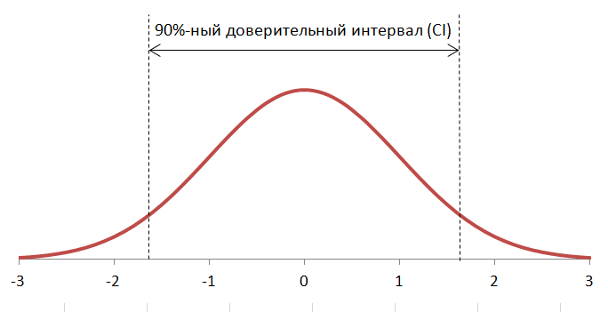
Чтобы получить риск, мы должны наметить будущие результаты с присущими им неопределенностями, причем какие-то из них – с вероятностями понести ущерб, поддающийся количественному определению.
Моделирование с помощью метода Монте-Карло заключается в том, что нужно случайным образом выбрать в указанных интервалах значения, подставить их в формулу для расчета годовой экономии и рассчитать итог. Одни результаты превысят рассчитанную нами медиану 600 000 у.е., а другие окажутся ниже. Некоторые будут даже ниже требуемых для безубыточности 400 000 у.е.
Для реализации метода необходимо знать (или предположить) вид вероятностного распределения исследуемых величин.
а) Нормальное распределение. Оно представляет колоколообразную кривую (рис. 1), на которой большинство возможных значений результатов группируются в центральной части графика и лишь немногие, менее вероятные, распределяются, сходя на нет к его краям.
Рис.1. Нормальное распределение. По оси абсцисс число сигм.

Slide 15
Особенности:
- значения, располагающиеся в центральной части графика, более вероятны;
- распределение симметрично; медиана находится точно посредине между верхней и нижней границами 90%-го доверительного интервала (CI);
«хвосты» графика бесконечны; значения за пределами 90%-го доверительного интервала маловероятны, но все же возможны.
Для построения нормального распределения в Excel можно воспользоваться функцией:
Ch=НОРМРАСП(Х; среднее; стандартное_откл; интегральная)
Стандартное отклонение можно заменить числом, рассчитанным по 90%-ному доверительному интервалу, и равно 3,29 стандартного отклонения, поэтому нам просто нужно будет сделать преобразование.
Для каждого интервала сгенерируем СЧ, например, MS – экономии на материально -техническом обслуживании. Ch=НОРМОБР(вероятность;среднее;стандартное_откл).
В нашем случае: Среднее (медиана) = (Верхняя граница 90%-ного CI + Нижняя граница 90%-го СI)/2; Стандартное отклонение = (Верхняя граница 90%-ного CI – Нижняя граница 90%-го СI)/3,29.

Slide 16
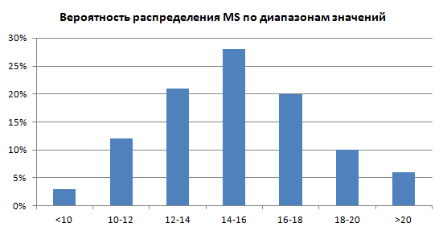
Интервалы для MS
Для параметра MS формула имеет вид: Ch=НОРМОБР(СЛЧИС();15;(20-10)/3,29), где (20-10)/3,29=3,04 – стандартное отклонение; (в интервал 3,29*Стандарт._ откл, расположено симметрично относительного среднего и этот интервал попадает 90% всех значений СЧ.
Распределение величины экономии на материально-техническом обслуживании для 100 случайных нормально распределенных значений (рис. 2). В этом случае не менее, около 90% значений попали в диапазон экономии на MS от 10 до 20 долл. Построим таблицу на основе доверительных интервалов параметров MS, LS, RMS и PL (рис. 3).
< 10 | 10-12 | 12-14 | 14-16 | 16-18 | 18-20 | 20>
Рис. 2. Вероятность распределения MS по диапазонам значений

Slide 17
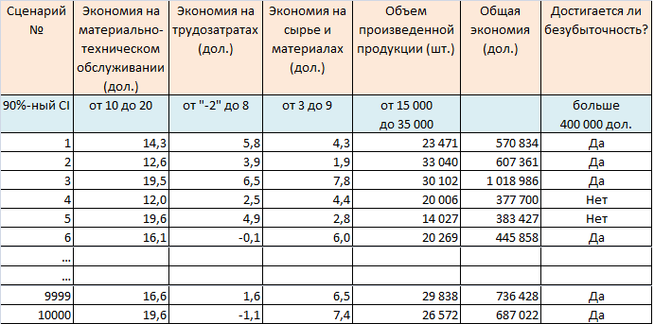
Так как мы использовали «лишь» 100 СЧ, распределение не получилось точно симметричным. Тем не менее, около 90% значений попали в диапазон экономии на MS от 10 до 20 долл. (если быть точным, то 91%). Построим таблицу на основе доверительных интервалов параметров MS, LS, RMS и PL (рис. 3).
Два последних столбца показывают результаты расчетов на основе данных других столбцов. В столбце «Общая экономия» - это экономия, рассчитанная для каждого сценария. Например, для сценария 1 общая экономия составит (14,3 + 5,8 + 4,3) х 23 471 = 570 834 долл.
Рис. 3. Расчет сценариев

Slide 18
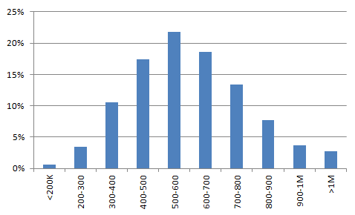
По сводной таблице подсчитаем число сценариев в каждом 100-тысячном диапазоне. Затем строим график, отображающий результаты расчета (рис. 4). Этот график показывает, какая доля из 10 000 сценариев будут иметь годовую экономию в том или ином интервале значений. Например, около 3% сценариев дадут годовую экономию более 1М дол.
Рис. 4. Распределение общей экономии по диапазонам значений.
(По оси абсцисс отложены 100-тысячные диапазоны размера экономии, а по оси ординат доля сценариев, приходящихся на указанный диапазон)

Slide 19
Из всех полученных значений годовой экономии примерно 15% будут меньше 400 000 дол. Это означает, что вероятность ущерба составляет 15%, т.е. это число и представляет оценку риска. Но риск не всегда сводится к возможности отрицательной доходности инвестиций. Однако существуют и несколько полезных показателей риска. Дальнейший анализ показывает: есть 4%-я вероятность того, что предприятие вместо экономии будет терять ежегодно по 100000 долл. Однако полное отсутствие доходов практически исключено. Вот что подразумевается под анализом риска – мы должны уметь рассчитывать вероятности ущерба разного масштаба.
Моделирование методом Монте-Карло требуется и тогда, когда не все распределения являются нормальными. Например, равномерное распределение.
Особенности:
- вероятность всех значений одинакова;
- распределение симметрично, без перекосов; медиана находится точно посредине между верхней и нижней границами интервала;
- значения за пределами интервала невозможны.
Для построения данного распределения в Excel может быть использована формула: СЛЧИС()*(UB – LB) + LB, где UB – верхняя граница; LB – нижняя граница; с последующим разбиением всех значений на диапазоны с помощью сводной таблицы.

Slide 20
МОДЕЛИРОВАНИЕ СИСТЕМЫ
УПРАВЛЕНИЯ ЗАПАСАМИ

Slide 21
Пример 1. Рассмотрим объем выпуска сборочной линии компании по производству электроники. В таблице приведены данные по количеству холодильников, выпускаемых в час (наблюдение фиксировалось в течении последнего месяца).
Производство холодильников в час: | 3 | 4 | 5 | 6
Процентная частота: | 15 | 45 | 30 | 10
Объем выпуска в час: | 3 | 4 | 5 | 6
Случайные числа: | 00-14 | 15-59 | 60-89 | 90-99
Час | Случайное число | Объем выпуска
1 | 89 | 5
2 | 07 | 3
3 | 37 | 4
4 | 29 | 4
5 | 28 | 4
6 | 08 | 3
7 | 75 | 5
8 | 01 | 3
9 | 21 | 4
10 | 63 | 5
Объем выпуска за какой-либо конкретный час непредсказуем. Известно количестве производимых изделий от 3 до 6 штук, а также вероятность выпуска определенного количества холодильников. Чтобы смоделировать это, мы должны разбить все числа от 00 до 100% на 4 интервала. Первый интервал будет соответствовать 15% этих чисел отображая выпуск 3 штук. Аналогично и последующие интервалы. Все это можно свести в таблицу.

Slide 22
Пример 2. Рассмотрим крушение банка. Одна из главных причин краха заключается в проведении рисковых операций с деривативами. В этот период банк вложил средства во фьючерский контракт на индекс «Никкей 225» на определенный срок. Повышение – приносит прибыль, отсутствие движения или падение - приносит. В таблице приведены приведено недельное процентное изменение индекса в течении одного из периодов года.
Недельное изменение: | -3% | -2% | -1% | 0% | 1% | 2% | 3%
Процент недель: | 10 | 10 | 20 | 20 | 25 | 10 | 5
Неделя | СЧ | %изменение
1 | 89 | +2
2 | 07 | -3
3 | 37 | -1
4 | 29 | -1
5 | 28 | -1
6 | 08 | -3
7 | 75 | +1
8 | 01 | -3
9 | 21 | -1
10 | 63 | +1
11 | 34 | -1
12 | 65 | +1
13 | 11 | -2
14 | 80 | +1
15 | 34 | -1
Недельное изменение: | -3% | -2% | -1% | 0% | 1% | 2% | 3%
Процент недель: | 00-09 | 10-19 | 20-39 | 40-59 | 60-84 | 85-94 | 95-99
Можно сделать вывод, что для вложения средств в индекс время неподходящее. Среднее процентное изменение в течении 15 недель составляет -0,7%. (В реальности нужно учитывать колебание на мировых рынках, валютнообменный курс и платежный баланс).

Slide 23
Моделирование спроса. Рассмотрим пример связанный с хранение электротоваров на складе. В таблице показан спрос на некую модель телевизора.
Ежедневный спрос (кол-во телевизоров): | 0 | 1 | 2 | 3 | 4
Процентная частота: | 10 | 22 | 37 | 28 | 3
День | Случайное число | Спрос
1 | 89 | 3
2 | 07 | 0
3 | 37 | 2
4 | 29 | 1
5 | 28 | 1
6 | 08 | 0
7 | 75 | 3
8 | 01 | 0
9 | 21 | 1
10 | 63 | 2
11 | 34 | 2
12 | 65 | 2
13 | 11 | 1
14 | 80 | 3
15 | 34 | 2
Ежедневный спрос (кол-во телевизоров): | 0 | 1 | 2 | 3 | 4
Случайные числа: | 00-09 | 10-31 | 32-68 | 69-96 | 97-99
Модель спроса может быть использована при определении требуемых площадей и разработки политики размещения заказов на конкретные товары с целью оптимизации критических факторов успеха, в частности затрат, рентабельность или объем выручки от реализации.

Slide 24
Управление запасами
В предыдущем примере мы смоделировали дневной спрос на телевизоры в течение определенного количества дней. Проанализируем дополнительную информацию, которая может быть полезна при рассмотрении задач управления запасами:
1. Исходный уровень запасов составляет 12 телевизоров.
2. Уровень запасов проверяется в начале каждого дня. Если он становится менее 10 (включительно), размещается заказ на новую партию из 8 телевизоров.
3. Заказ исполняется за 2 дня. Путем моделирования спроса в течение 15 дней установите:
а) средний уровень запасов; б) количество заказов, которое необходимо разместить в течение этого периода. В таблице значения в столбцах получены следующим образом:
1. Спрос. Эти значения смоделированы с помощью случайных чисел.
2. Исходный уровень запасов. В день 1 исходный уровень запасов известен и равен 12, а в последующие дни исходный уровень запасов рассчитывается в соответствии со спросом.
3. Размещение заказов. Заказ на 8 телевизоров размещается в тот день, когда уровень запасов становится равен 10 или менее телевизорам.
4. Получение заказов. Доставка 8-и телевизоров займет два дня после размещения заказа.
5. Уровень запасов при закрытии:
Уровень запасов при закрытии = Исходный уровень запасов — Спрос + Полученные заказы.

Slide 25
С помощью этой модели мы можем оценить различные показатели, в частности:
1. Средний уровень запасов. Рассчитывается исходя из исходных уровней запасов, т.е. средний уровень запасов равен 162/15 = 10.8 телевизора.
2. Частота размещения заказов. В течение всего периода только три заказа имели место (кстати третий заказ в конце этого периода еще не получен).
• Определение. Метод моделирования можно использовать при анализе вопро­сов управления запасами, при этом случайные числа используются для моделирования переменных, в частности спроса и сроков поставки.
День | Исходный уровень запасов | Спрос | Размещение заказов | Полученные заказы | Уровень запасов при закрытии
1 | 12 | 3 |  |  | 9
2 | 9 | 0 | 8 |  | 9
3 | 9 | 2 |  |  | 7
4 | 7 | 1 |  | 8 | 14
5 | 14 | 1 |  |  | 13
6 | 13 | 0 |  |  | 13
7 | 13 | 3 |  |  | 10
8 | 10 | 0 | 8 |  | 10
9 | 10 | 1 |  |  | 9
10 | 9 | 2 |  | 8 | 15
11 | 15 | 2 |  |  | 13
12 | 13 | 2 |  |  | 11
13 | 11 | 1 |  |  | 10
14 | 10 | 3 | 8 |  | 7
15 | 7 | 2 |  |  | 5

Slide 26
Возникновение дефицита
Дефицит — это когда спрос на товар превышает текущий уровень запасов. Дефицит может стать серьезной проблемой для поставщиков: снижение продаж и уход покупателей, а также увеличение расходов, ухудшение отношений с клиентами и уменьшение доходов. В такой ситуации компания готова пойти на риск возникновения дефицита в обмен на снижение уровня запасов.
Рассмотрим ситуацию, когда размещается заказ на 4 телевизора при достижении уровня запасов отметки в 4 или менее телевизоров, получаем таблицу:
День | Исходный уровень запасов | Спрос | Размещение заказов | Полученные заказы | Уровень запасов при закрытии | Неудовлетворенный спрос
1 | 12 | 3 |  |  | 9
2 | 9 | 0 |  |  | 9
3 | 9 | 2 |  |  | 7
4 | 7 | 1 |  |  | 6
5 | 6 | 1 |  |  | 5
6 | 5 | 0 |  |  | 5
7 | 5 | 3 |  |  | 2
8 | 2 | 0 | 4 |  | 2
9 | 2 | 1 |  |  | 1
10 | 1 | 2 |  | 4 | 3
11 | 3 | 2 | 4 |  | 1
12 | 1 | 2 |  |  | 0 | 1
13 | 0 | 1 |  | 4 | 3
14 | 3 | 3 | 4 |  | 0
15 | 0 | 2 |  |  | 0 | 2

Slide 27
Учет затрат
Продолжим рассмотрение модели, составленной в предыдущих примерах. Теперь проанализируем затраты, связанные с управлением запасами. Известно следующее:
1. Продажная цена телевизора составляет 100 у.е
2. Затраты вследствие дефицита составляют 150 у.е. на не проданную единицу, т.е. если спрос, который нельзя удовлетворить, мы отнимаем 150 у.е. из дохода, чтобы показать снижение прибыли в будущем.
3. Затраты на хранение запасов составляют 5 у.е. в день на 1 телевизор (исходя из исходного уровня запасов).
Модель, разработанная в предыдущем примере, может быть использована для определения следующих показателей:
- общего количества проданных телевизоров;
- общего объёма выручки от реализации;
- общих затрат на хранение запасов;
- общих убытков в следствии дефицита;
- среднедневной прибыли.
Эти показатели можно использовать для оптимизации политики размещения заказов на данное наименование товара. Далее в таблице приведены соответствующие вычисления.

Slide 28
День | Исходный уровень запасов | Спрос | Продано | Неудовлетворено | Выручка | Затраты на хранение | Затраты в следствии дефицита | Прибыль
1 | 12 | 3 | 3 |  | 300 | 60 |  | 240
2 | 9 | 0 | 0 |  | 0 | 45 |  | -45
3 | 9 | 2 | 2 |  | 200 | 45 |  | 155
4 | 7 | 1 | 1 |  | 100 | 35 |  | 65
5 | 6 | 1 | 1 |  | 100 | 30 |  | 70
6 | 5 | 0 | 0 |  | 0 | 25 |  | -25
7 | 5 | 3 | 3 |  | 300 | 25 |  | 275
8 | 2 | 0 | 0 |  | 0 | 10 |  | -10
9 | 2 | 1 | 1 |  | 100 | 10 |  | 90
10 | 1(+4) | 2 | 2 |  | 200 | 5 |  | 195
11 | 3 | 2 | 2 |  | 200 | 15 |  | 185
12 | 1 | 2 | 1 | 1 | 100 | 5 | 150 | -55
13 | 0(+4) | 1 | 1 |  | 100 | 0 |  | 100
14 | 3 | 3 | 3 |  | 300 | 15 |  | 285
15 | 0 | 2 | 0 | 2 | 0 | 0 | 300 | -300
 | Итого: |  | 20 | 3 | 2000 у.е. | 325 у.е. | 450 у.е. | 1225 у.е.

Slide 29
Из таблицы видно, что за смоделированный 15-дневный период мы имеем следующие значения: всего продано 20 телевизоров; общий объем выручки от реализации составил 2000 у.е.; общие затраты на хранение запасов составили 325 у.е.; общие потери вследствие дефицита составили 450 у.е. (как следствие потерь требований за этот период); общая прибыль (вычитаем затраты на хранение и вследствие дефицита из общей выручки) составила 1225 .е.; среднедневная прибыль составила 1225/15 = 81.67 у.е.
3. Сравнение стратегий. Сравнить преимущества и недостатки 2-х стратегий размещения заказов в условиях неопределенности спроса.
Стратегия 1. заказывать партии из 10 единиц товара при точке заказа 10;
Стратегия 2. заказывать партии из 15 единиц товара при точке заказа 15.
Уровень запасов проверяется в начале каждого дня. В прошлом году дневной спрос на этот товар выглядел следующим образом:
Дневной спрос | 4 | 5 | 6 | 7 | 8
Процент | 10 | 15 | 25 | 30 | 20

Slide 30
Дополнительная информация:
1. Затраты на хранение запасов составляют 15 у.е. на единицу товара в день.
2. Затраты на подготовку заказа составляют 50 у.е. на один заказ в виде административных издержек, транспортных расходов и расходов на упаковку.
3. Финансовые потери в результате утраты престижа фирмы оцениваются в 30 у.е. за каждое потерянное требование.
4. Поставка осуществляется в начале третьего дня с даты размещения заказа.
5. Уровень запасов на начало первого дня составляет 17 единиц товара.
С помощью модели определить наиболее эффективную и экономную политику размещения заказов. Используйте таблицу случайных чисел:
89 | 07 | 37 | 29 | 28 | 08 | 75 | 01 | 21 | 63
34 | 65 | 11 | 80 | 34 | 14 | 92 | 48 | 83 | 91
52 | 49 | 98 | 44 | 80 | 04 | 42 | 37 | 87 | 96
85 | 46 | 51 | 73 | 10 | 83 | 99 | 24 | 49 | 70
68 | 22 | 13 | 71 | 56 | 35 | 76 | 16 | 69 | 94

Slide 31
Стратегия 1
День | Уровень запасов | Спрос | Продано | Уровень запасов на конец дня | Затраты на подготовку заказа | Затраты на хранение | Затраты в следствии дефицита | Всего затрат
1 | 17 | 8(89) | 8 | 9 | - | 255 | - | 255
2 | 9 | 4(07) | 4 | 5 | 50 | 135 | - | 185
3 | 5 | 6(37) | 5 | 0 | - | 75 | 30 | 105
4 | 0 | 6(29) | 0 | 0 | - | - | 180 | 180
5 | 0(+10) | 6(28) | 6 | 4 | 50 | 150 | - | 200
6 | 4 | 4(08) | 4 | 0 | - | 60 | - | 60
7 | 0 | 7(75) | 0 | 0 | - | - | 210 | 210
8 | 0(+10) | 4(01) | 4 | 6 | 50 | 150 | - | 200
9 | 6 | 5(21) | 5 | 1 | - | 90 | - | 90
10 | 1 | 7(63) | 1 | 0 | - | 15 | 180 | 195
 | Итого | 57 | 37 |  | 150 у.е. | 930 у.е. | 600 у.е. | 1680 у.е.
Политика размещения заказов не является эффективной, большое количество потерь требований (спрос на 57 единиц товара, а продажи составили 37 единиц). Это, скорее всего, неприемлемо в большинстве случаев независимо от других затрат.

Slide 32
Стратегия 2
Политике размещения заказов, когда размер партии составляет 15 при точке заказа 15.
День | Уровень запасов | Спрос | Продано | Уровень запасов на конец дня | Затраты на подготовку заказа | Затраты на хранение | Затраты в следствии дефицита | Всего затрат
1 | 17 | 8(89) | 8 | 9 | - | 255 | - | 255
2 | 9 | 4(07) | 4 | 5 | 50 | 135 | - | 185
3 | 5 | 6(37) | 5 | 0 | - | 75 | 30 | 105
4 | 0 | 6(29) | 0 | 0 | - | - | 180 | 180
5 | 0(+15) | 6(28) | 6 | 9 | 50 | 225 | - | 275
6 | 4 | 4(08) | 4 | 5 | - | 135 | - | 135
7 | 0 | 7(75) | 5 | 0 | - | 75 | 60 | 135
8 | 0(+15) | 4(01) | 4 | 11 | 50 | 225 | - | 275
9 | 6 | 5(21) | 5 | 6 | - | 165 | - | 165
10 | 1 | 7(63) | 6 | 0 | - | 90 | 30 | 120
 | Итого | 57 | 47 |  | 150 у.е. | 1380 у.е. | 600 у.е. | 1830 у.е.
Из этой таблицы видно, что новая политика размещения заказов лучше. В частности, при этой политике меньше потерь требований, но большие затраты. Более определенно можно будит судить об этих стратегий, когда нам будет известна стоимость единицы товара.

Slide 33
МОДЕЛИРОВАНИЕ СИСТЕМ МАССОВОГО ОБСЛУЖИВАНИЯ

Slide 34
Имитационное моделирование является эффективным инструментом исследования систем массового обслуживания(СМО). Модель СМО декомпозируется на три составляющие: входной поток заявок; буфер (очередь); обслуживающее устройство (ОУ). Для всех СМО подход к их изучению един. Он состоит в том, что с помощью ГСЧ имитируются «случайные» моменты появления заявок и время их обслуживания. Для моделирования необходимо знать статистические характеристики входного потока заявок.
Модели входного потока заявок. Для описания входного потока достаточно задать последовательность моментов поступления запросов на вход СМО. Последовательности потоков делятся на стохастические и детерминированные.
Детерминированные потоки заявок. Такие потоки могут задаваться либо в виде расписания, либо указанием алгоритма, вычисляющего моменты поступления заявок.
Стохастические стационарные потоки заявок. В стохастическом (случайном) потоке моменты поступления запросов случайны (требует большого количества информации).

Slide 35
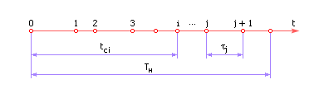
Поток (заявок) событий — это последовательность однородных событий, наступающих одно за другим в случайные промежутки времени. На оси времени эти события выглядят как показано на рисунке.
τ_{j} — интервал между событиями (случайная величина); t_{сi} — момент совершения i-го события (отсчитывается от t = 0); T_{н} — время наблюдения.
Интенсивность потока λ — это среднее число событий в единицу времени. Экспериментально: λ = N/T_{н}, где N — число событий, произошедших за время наблюдения T_{н}. Если интервал между событиями τ_{j} равен константе или определен формулой, то поток называется детерминированным, в противном случае поток является случайным.

Slide 36
Стохастические потоки бывают:
- ординарные (вероятность одновременного появления двух и более событий равна нулю);
- стационарные (частота появления событий λ(t) = const(t));
- без последействия (вероятность появления случайного события не зависит от момента совершения предыдущих событий).
За эталон потока принято брать пуассоновский поток - это ординарный поток без последействия. Если λ(t) = const(t), то это стационарный поток Пуассона (простейший). Если λ=var(t), то это нестационарный поток Пуассона.
Для пуассоновского потока плотность распределения вероятностей f_{u}(x) может быть задана формулой экспоненциального распределения:
где λ – интенсивность пуассоновского потока, для которогоσ_{u} = m_{u}, а v_{u} = 1.
В ряде случаев входной поток по уровню случайности является эрланговским поток порядка k, который получается из пуассоновского потока.

Slide 37
Основные параметры и типы СМО
1. Показатели системы. Пропускная способность системы; вероятность простоя всей системы; среднее время нахождения заявки в системе; вероятность обслуживания клиента системой; вероятность отказа клиенту в обслуживании.
2. Показатели каналов. Вероятность занятости каждого и всех вместе каналов; среднее время занятости каждого канала; вероятность занятости всех каналов; среднее количество занятых каналов; вероятность простоя каждого канала.
3. Показатели времени обслуживания. Среднее количество заявок, стоящих в очереди; среднее время ожидания заявки в очереди; среднее время обслуживания заявки.
При моделирования важно правильно выбрать о критерии, а также степень их выполнения. Эффективность СМО определяется ее про­пускной способностью.
СМО разделяются на одноканальные и многоканальные, Многоканальные могут быть как однородными (по каналам), так и разнородными (по времени обслуживания заявок).
По дисциплине обслуживания различаются три класса СМО.
1. СМО с отказами (нулевое ожидание или явные потери).
2. СМО с ожиданием (неограниченное ожидание или оче­редь).
3. СМО смешанного типа (ограниченное ожидание). Имеется ограничение на длину очереди и/или на время пребывания заявки в СМО.

Slide 38
Различают открытые (поток заявок не ограничен), упорядочен­ные (заявки обслуживаются в порядке их поступления) и однофаз­ные (однородные каналы выполняют одну и ту же операцию) СМО.
Общие принципы построения моделирующих алгоритмов
Основная проблема при составлении алгоритмов моделирования СМО состоит в необходимости отслеживать множество процессов, которые в реальном времени происходят параллельно.
Существуют четыре основных принципа регламентации событий:
- принцип Δt (имитируется состояния СМО в фиксированные моменты времени: t, t + Δt, t + 2Δt, t + 3Δt, … , где Δt - величина шага во времени).
- принцип особых состояний (отслеживаются характеристики моментов перехода системы из одного особого состояния в другое ).
- принцип последовательной проводки заявок (каждая заявка отслеживается от момента поступления ее в систему до момента ее выхода из системы. И потом рассматривается следующая заявка).
- принцип параллельной работы объектов (объектный принцип моделирования).

Slide 39
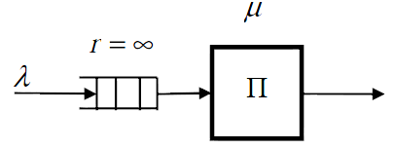
Для описания процессов функционирования СМО обычно используются временные диаграммы. Временная диаграмма – графическое представление последовательности событий, происходящих в системе. Для построения временных диаграмм необходимо достаточно четко представлять взаимосвязь событий внутри системы. Степень детализации при составлении диаграмм зависит от свойств моделируемой системы и от целей моделирования.
Рассмотрим принципы имитационного моделирования (принцип особых состояний ) на примере одноканальной системы СМО с однородным потоком заявок, в которую поступает случайный поток заявок с интервалами между соседними заявками, распределёнными по закону A(t), а длительность обслуживания заявок в приборе распределена по закону B(t).
СМО с накопителем неограниченной ёмкости

Slide 40
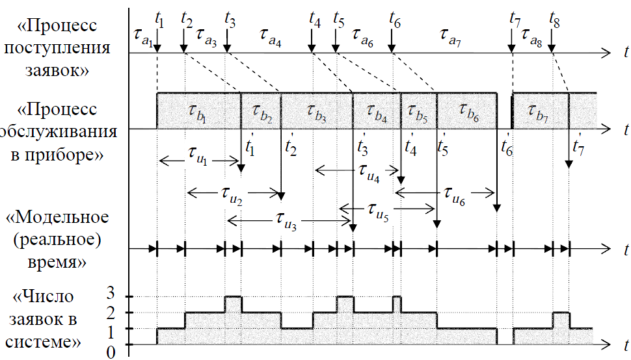
Построим четыре временные диаграммы, отображающие процесс функционирования рассматриваемой системы.

Slide 41
1) «процесс поступления заявок» в виде моментов t_{i} поступления заявок в систему, формируемых по правилу:
t_{i} = t_{i-1} + τ (a_{i}), (t₀ = 0),
где τ (a_{i}) (i = 1,2,...) – интервалы между поступающими в систему заявками, значения которых вырабатываются с помощью ГСЧ A(τ) ;
2) «процесс обслуживания в приборе», представленный в виде длительностей обслуживания τ(b_{i}), которых вырабатываются с помощью ГСЧ B(τ), и моментов завершения обслуживания t_{i}* заявок в приборе, определяемых по следующему правилу:
t_{i}* = t_{i} +τ(b_{i}), если на момент поступления i-й заявки обслуживающий прибор был свободен;
t_{i}* = t_{i-1}* +τ(b_{i}), если на момент поступления i-й заявки обслуживающий прибор был занят обслуживанием предыдущей заявки ( i=1,2, …) i ;(t_{i}*=0);
3) «модельное или реальное время», показывающее скачкообразное изменение времени в реальной системе следующих событий: поступление заявки в систему или завершение её обслуживания; отметим, что в эти моменты времени происходит изменение состояния системы, описываемое числом заявок, находящихся в системе;

Slide 42
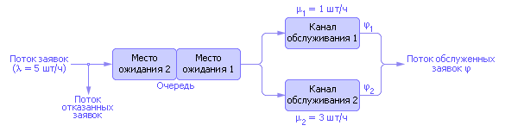
4) «число заявок в системе», описывающее состояние дискретной системы.
Отсюда легко могут быть получены значения дисперсии, среднеквадратического отклонения и коэффициента вариации времени пребывания заявок в системе, а также построить гистограмму функции плотности распределения времени пребывания.
Пример. Рассмотрим моделирования СМО с ограничением на очередь. Допустим, что из поток машин на АЗС в среднем составляет 5 машин в час. На АЗС две одинаковые колонки: колонка №1 в среднем обслуживает 1 машину в час, а №2 — 3 машины в час. Выделено место для ожидая обслуживания (не более 2 одновременно), если появляется 3-я машина, то ей отказывают в обслуживании.

Slide 43
Моделирование входного потока заявок по принципу последовательной проводки каждой заявки от входа до выхода. Для генерации времени прихода заявок используем формулу: t=-1/λ*ln(r)
Пример. Сгенерировать поток из 10 случайных событий с интенсивностью появления событий 5 шт./час.
Решение задачи. Возьмем случайные числа r_{рр}[0; 1] и вычислим их ln(r_{рр}[0; 1]). Рассчитываем расстояние между двумя случайными соседними событиями по формуле: t=-1/λ*ln(r), т.е. t= -1/5* ln(r_{рр}[0; 1]) для всех СЧ (см. табл.) и получаем соответственно 0.68, 0.21, 0.31, 0.12 часа, т.е. события наступают: первое - в момент t=0, второе - t=0.68, третье t=0.89, четвертое - t=1.20, пятое - в момент времени t=1.32 и так далее.
r_{рр}[0; 1] | ln(r_{рр}[0; 1])
0.0333 | –3.4022
0.3557 | –1.0337
0.2172 | –1.5269
0.5370 | –0.6218
Построим временную диаграмму (таблицу Ганта) работы СМО, отражающую состояние 7 отдельных элементов системы во времени t (поток заявок, поток ожидания на первом месте в очереди, поток ожидания на втором месте в очереди, поток обслуживания в канале 1, поток обслуживания в канале 2, поток обслуженных системой заявок, поток отказанных заявок)).

Slide 44
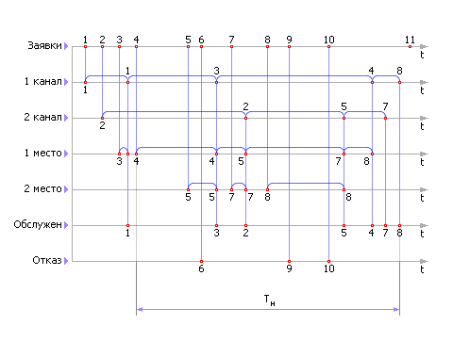
Приход заявок отражается на первой линейке. 1-я заявка устанавливается на 1-й канал обслуживания (он свободен). Время обслуживания случайное и вычисляется по аналогичной формуле, в которой роль интенсивности играет величина потока обслуживания μ₁ или μ₂, в зависимости от того, какой канал обслуживает заявку. Заявка прошла в СМО весь путь. Имитируем путь 2-й заявки. Если все места в очереди в момент появления очередной заявки будут заняты, то заявку отправить на линейку «Отказанные». (это заявка 6). Процедуру имитации продолжается в течении времени наблюдения T_{н}.

Slide 45
Интенсивность входящего потока
В течение недели проводилось обследование интенсивности въезда машин в зону обслуживания. В таблице ниже приведены данные по интенсивности входящего потока;
25%-я вероятность того, что следующий клиент подъедет в течение второй минуты и т.д.
Из таблицы видно, что после прибытия клиента имеется 60%-я вероятность того, что следующий клиент прибудет через 1 мин., и
Время между 2-я приб. | 1 | 2 | 3 | 4
Процент клиентов | 60 | 25 | 10 | 5
t(обс.) | 1 | 2 | 3 | 4
%клиентов | 60 | 25 | 10 | 5
СЧ | 00-59 | 60-84 | 85-94 | 95-99
Клиент | СЧ | T (приб.)
1 | 3(89) | 3
2 | 1(07) | 4
3 | 1(37) | 5
4 | 1(29) | 6
5 | 1(28) | 7
6 | 1(08) | 8
7 | 2(75) | 10
8 | 1(01) | 11
9 | 1(21) | 12
10 | 2(63) | 14
Промоделируем последовательного прибытия клиентов с использованием СЧ.

Slide 46
Модели обслуживания одноканальной СМО
В таблице приведены данные времени на обслуживание клиентов на АЗС:
последовательное
обслуживание клиентов
t(обс.) | 2 | 3 | 4 | 5 | 6
%клиентов | 20 | 30 | 20 | 15 | 15
СЧ | 00-19 | 20-49 | 50-69 | 70-84 | 85-99
Клиент | t(обс.)
1 | 3(34)
2 | 4(65)
3 | 2(11)
4 | 5(80)
5 | 3(34)
6 | 2(14)
7 | 6(92)
8 | 3(48)
9 | 5(83)
10 | 6(91)
таблица моделирования функционирования АЗС
Клиент | t(приб.) | d(очер.) | t(обсл.) | t (н. обсл.) | t (к. обсл.)
1 | 3 | 0 | 3 | 3 | 6
2 | 4 | 1 | 4 | 6 | 10
3 | 5 | 2 | 2 | 10 | 12
4 | 6 | 2 | 5 | 12 | 17
5 | 7 | 3 | 3 | 17 | 20
6 | 8 | 4 | 2 | 20 | 22
7 | 10 | 4 | 6 | 22 | 28
8 | 11 | 5 | 3 | 28 | 31
9 | 12 | 5 | 5 | 31 | 36
10 | 14 | 6 | 6 | 36 | 42

Slide 47
Время прибытия (колонка 2) и время обслуживания (колонка 4) уже нами смоделированы с помощью случайных чисел.
Для первого клиента «время начала обслуживания» есть время прибытия, так как другие клиенты в это время не обслуживаются. После первого клиента «время начала обслуживания» есть «время окончания обслуживания» предыдущего клиента.
Длина очереди определяется следующим образом:
1. Берется время прибытия клиентов, например клиент 5 прибывает на 7-й минуте.
2. С учетом «времени начала обслуживания» и «времени окончания обслуживания» предыдущих клиентов определяется, кто обслуживается в текущий момент, например на 7-йминуте, все еще обслуживается клиент 2 (так как «время начала обслуживания» клиента 2 равно 6, а «время окончания обслужи­вания» — 10,
3. Далее рассчитывается длина очереди как номер текущего клиента минус номер клиента, который сейчас обслуживается.
Необходимо учитывать, когда время прибытия клиента совпадает со «временем начала» или «временем окончания» обслуживания предыдущего клиента. Так, клиент 7 прибывает на 10-йминуте. В это время как раз заканчивается обслуживание второго клиента и начинается обслуживание третьего. Отсюда следует, что в очереди у нас только 4 клиента,

Slide 48
Время ожидания
Модель, показанная в предыдущем разделе, может быть использована для анализа времени ожидания по каждому из клиентов, которое является важным индикатором удовлетворения покупательского спроса. В таблице имеется дополнительная колонка со временем ожидания по каждому клиенту:
Клиент | t(приб.) | d(очер.) | t(обсл.) | t (ожид.) | t (н. обсл.) | t (к. обсл.)
1 | 3 | 0 | 3 | 0 | 3 | 6
2 | 4 | 1 | 4 | 2 | 6 | 10
3 | 5 | 2 | 2 | 5 | 10 | 12
4 | 6 | 2 | 5 | 6 | 12 | 17
5 | 7 | 3 | 3 | 10 | 17 | 20
6 | 8 | 4 | 2 | 12 | 20 | 22
7 | 10 | 4 | 6 | 12 | 22 | 28
8 | 11 | 5 | 3 | 17 | 28 | 31
9 | 12 | 5 | 5 | 19 | 31 | 36
10 | 14 | 6 | 6 | 22 | 36 | 42
Из модели видно, что длина очереди очень быстро увеличивается, а это приведет к потери клиентов. Выход - увеличить количество колонок на АЗС до 2-х. В таблице приведена модель этой ситуации.

Slide 49
Клиент | t(приб.) | d(очер.) | t(обсл.) | t (ожид.) | t (н. обсл.) | t (к. обсл.)
1 | 3 | 0 | 3 | 0 | 3 | 6
2 | 4 | 0 | 4 | 0 | 4 | 8
3 | 5 | 1 | 2 | 1 | 6 | 8
4 | 6 | 1 | 5 | 2 | 8 | 13
5 | 7 | 2 | 3 | 1 | 8 | 11
6 | 8 | 1 | 2 | 3 | 11 | 13
7 | 10 | 2 | 6 | 3 | 13 | 19
8 | 11 | 2 | 3 | 2 | 13 | 16
9 | 12 | 3 | 5 | 4 | 16 | 21
10 | 14 | 2 | 6 | 5 | 19 | 25
Результаты моделирования
Среднее время ожидания и средняя длина очереди являются полезными индикаторами работы при таких обстоя­тельствах. Результаты моделирования представлены в таблице
Ситуация | Среднее время ожидания | Средняя длина очереди
1-а колонка | 10,5 мин. | 3,2 машины
2-е колонки | 2,3 мин. | 1,4 машины

Slide 50
Анализ расходов и доходов
Проанализируем возможные доходы и расходы. В предыдущих моделях мы установили, что при увеличении числа точек обслуживания растет число клиентов, и, следовательно, растет возможный доход. Однако существует предел количества точек обслуживания, которые можно организовать. За определенным уровнем расходы по организации новых точек обслуживания не оправданы с точки зрения возможного увеличения доходов.
Проанализируем предыдущую модель, но с учетом уже следующей дополнительной информации. Бензин отпускается дежурными по бензозаправочной станции, который получает 5 у.е. в час. В среднем один клиент приносит 2 у.е. Далее, рассмотрим еще одно дополнительное условие, связанное с прибытием клиентов на станцию: если длина очереди составляет 2 клиента или более, то любой прибывающий уезжает, не дожидаясь обслуживания. Это пример более реаль­ной ситуации, потому что на практике клиенты не любят ждать неопределен­ное время в ожидании обслуживания. В модели длина очереди не должна превышать 2-х клиентов, т.е. третий клиент не дожидается обслуживания.

Slide 51
В приведенной таблице дана новая модель с условием работы двух дежурных:
Клиент | t(приб.) | d(очер.) | t(обсл.) | t (ожид.) | t (н. обсл.) | t (к. обсл.) | Доход
1 | 3 | 0 | 3 | 0 | 3 | 6 | 2
2 | 4 | 0 | 4 | 0 | 4 | 8 | 2
3 | 5 | 1 | 2 | 1 | 6 | 8 | 2
4 | 6 | 1 | 5 | 2 | 8 | 13 | 2
5 | 7 | 2 | 3 | 1 | 8 | 11 | 2
6 | 8 | 1 | 2 | 3 | 11 | 13 | 2
7 | 10 | 2 | 6 | 3 | 13 | 19 | 2
8 | 11 | 2 | 3 | 2 | 13 | 16 | 2
9 | 12 | 2** | - | - | - | - | -
10 | 14 | 2 | 6 | 2 | 16 | 22 | 2
Видно, что клиенты 7 и 8 прибывают, когда в очереди 1 клиент, т.е. клиент 9 стал бы 3-м в очереди, поэтому уезжает, не дожидаясь обслуживания. После первых 22 минут уже обслужено 9 клиентов. Общий доход за это время составляет 18 у.е. Можно оценить часовой доход по этой модели следующим образом: 60/22 х 18 у.е. = 49 у.е. А так как двое дежурных по 5 у.е. (расходы на содержания персонала составляют 10 у.е. в час.), то суммарная прибыль составляет 39 у.е. в час.

Slide 52
МОДЕЛИРОВАНИЕ МАРКОВСКИХ СЛУЧАЙНЫХ ПРОЦЕССОВ
Случайные события можно описывать в виде вероятностей переходов из одного состояния системы в другое. Случайный процесс называется марковским процессом (т.е. процессом без последействия), если для каждого момента времени t вероятность любого состояния системы в будущем зависит только от ее состояния в настоящем. Марковский процесс удобно задавать графом переходов из состояния в состояние (с дискретным или непрерывным временем).
В первом случае переход из одного состояния в другое происходит в заранее известные моменты времени — такты (1, 2, 3, 4, …), т.е. исследователя интересует только последовательность состояний.
Во втором случае - интересует и цепочка меняющих состояний, и моменты времени, в которые происходили такие переходы. Если вероятность перехода не зависит от времени, то цепь называют однородной.

Slide 53
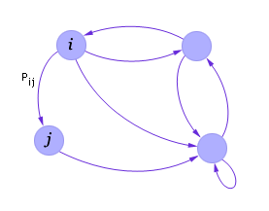
Марковский процесс с дискретным временем. Модель марковского процесса представим в виде графа, в котором состояния (вершины) связаны между собой связями (переходами из i-го состояния в j-е состояние).
Каждый переход характеризуется вероятностью перехода P_{ij}. Вероятность P_{ij} показывает, как часто после попадания в i-е состояние осуществляется затем переход в j-е состояние. Конечно, такие переходы происходят случайно, но если измерить частоту переходов за достаточно большое время, то окажется, что эта частота будет совпадать с заданной вероятностью перехода.

Slide 54
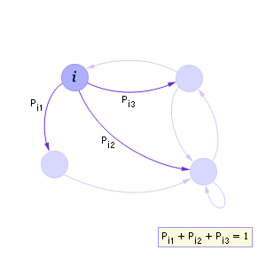
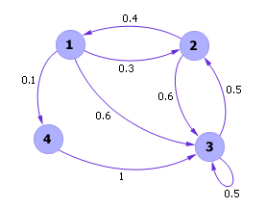
У каждого состояния сумма вероятностей всех переходов (исходящих стрелок) из него в другие состояния должна быть всегда равна 1 (см. рисунок).
Фрагмент графа переходов (переходы из i-го состояния являются полной группой случайных событий)

Slide 55

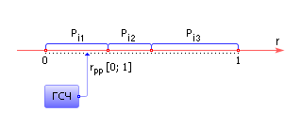
Моделирование марковского процесса представляет собой вычисление последовательности (цепи) переходов из состояния в состояние (см. рисунок).
Чтобы определить, в какое новое состояние перейдет процесс из текущего i-го состояния, достаточно разбить интервал на подынтервалы величиной P_{i1}, P_{i2}, P_{i3}, … (P_{i1} + P_{i2} + P_{i3} + … = 1), см. рисунок. Далее из ГСЧ надо получить очередное равномерно распределенное в интервале случайное число r_{рр} и определить, в какой из интервалов оно попадает.
После этого осуществляется переход в состояние, определенное ГСЧ, и повтор процедуры для нового состояния. Результатом работы модели является марковская цепь (рисунок цепи).

Slide 56
Пример. Имитация стрельбы из пушки по цели. Для построения модели марковского случайного процесса. Определим следующие три состояния: S₀ — цель не повреждена; S₁ — цель повреждена; S₂ — цель разрушена. Зададим вектор начальных вероятностей:
Значение P₀ показывает, какова вероятность каждого из состояний объекта до начала стрельбы. Зададим матрицу перехода состояний (см. табл.).
 | S₀ | S₁ | S₂
P₀ | 0.8 | 0.2 | 0
 | в S₀ | в S₁ | в S₂ | Сумма вероятностей переходов
Из S₀ | 0.45 | 0.40 | 0.15 | 0.45 + 0.40 + 0.15 = 1
Из S₁ | 0 | 0.45 | 0.55 | 0 + 0.45 + 0.55 = 1
Из S₂ | 0 | 0 | 1 | 0 + 0 + 1 = 1
Матрица задает вероятность перехода из каждого состояния в каждое, при этом сумма вероятностей перехода из некоторого состояния в остальные всегда равна единице.

Slide 57
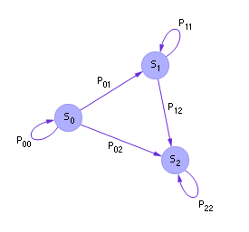
Используя модель марковского графа и статистическое моделирование, определим среднее количество снарядов, необходимое для полного разрушения цели. Пусть начальное состояние будет S₀. Возьмем случайные числа: 0.31, 0.53, 0.23, 0.42, 0.63, 0.21, … .
0.31: цель остается в состоянии S₀, так как 0<0.31<0.45;
0.53: цель из состояния S₀ и переходит в состояние S₁, так как 0.45<0.53<0.45+0.40; 0.23: цель остается в состоянии S₁, так как 0<0.23<0.45; 0.42: цель остается в состоянии S₁, так как 0<0.42<0.45; 0.63: цель из состояния S₁ переходит в состояние S₂, так как 0.45<0.63<0.45 + 0.55.
Состояние S₂ достигнуто (цель переходит из S₂ в S₂ с вероятностью 1), т.е. цель поражена. Для этого в эксперименте потребовалось 5 снарядов.

Slide 58
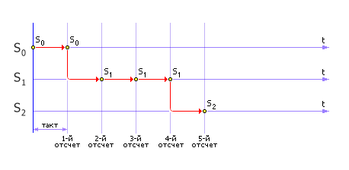
На рис. приведена временная диаграмма, которая получается во время описанного процесса моделирования. Такт моделирования для данного случая имеет фиксированную величину, т.е. нам важен сам факт перехода (в какое состояние переходит система) и не важно, когда это происходит.
Уничтожения цели совершено за 5 тактов, т.е. марковская цепь выглядит так:
S₀—S₀—S₁—S₁—S₁—S₂.
Ответом это число быть не может, так как в разных реализациях получатся разные ответы. А ответ у задачи может быть только один.

Slide 59
Повторяя данную имитацию, можно получить еще такие реализации (это зависит от того, какие конкретно случайные числа выпадут):
4 (S₀—S₀—S₁—S₁—S₂);
11 (S₀—S₀—S₀—S₀—S₀—S₁—S₁—S₁—S₁—S₁—S₁—S₂);
5 (S₁—S₁—S₁—S₁—S₁—S₂); 6 (S₀—S₀—S₁—S₁—S₁—S₁—S₂);
4 (S₁—S₁—S₁—S₁—S₂); 6 (S₀—S₀—S₁—S₁—S₁—S₁—S₂);
5 (S₀—S₀—S₁—S₁—S₁—S₂).
Всего уничтожено 8 целей. Среднее число циклов в процедуре стрельбы составило: (5 + 4 + 11 + 5 + 6 + 4 + 6 + 5)/8 = 5.75 или, округляя, 6. Именно столько снарядов, в среднем, рекомендуется иметь в боевом запасе пушки для уничтожения цели при таких вероятностях попаданий.
Теперь следует определить точность. Именно точность может нам показать, насколько следует доверять данному ответу. Для этого проследим, как сходится последовательность случайных (приближенных) ответов к правильному (точному) результату.

Slide 60
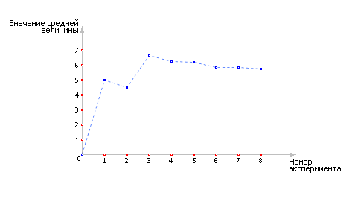
Согласно центральной предельной теореме, сумма случайных величин есть величина неслучайная, поэтому для получения статистически достоверного ответа необходимо следить за средним числом снарядов, получаемых в ряде случайных реализаций.
На первом этапе вычислений средний ответ составил 5 снарядов, на втором - составил (5+4)/2 = 4.5 снаряда, на третьем — (5 + 4 + 11)/3 = 6.7. Далее ряд средних величин, по мере накопления статистики, выглядит следующим образом: 6.3, 6.2, 5.8, 5.9, 5.8. Если изобразить этот ряд в виде графика, то данный ряд сходится к некоторой величине, которая и является ответом.

Slide 61
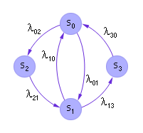
Если важно указать, в какой именно момент времени произойдет переход, сколько времени система пробудет в каждом из состояний, то требуется применить модель с непрерывным временем.
Марковские случайные процессы с непрерывным временем. Модель марковского процесса представим в виде графа, в котором состояния связаны между собой связями (переходами из i-го состояния в j-е ). Каждый переход характеризуется плотностью вероятности перехода λ_{ij}. По определению:
Переход из i-го состояния в j-е происходит в случайные моменты времени, которые определяются интенсивностью перехода λ_{ij}.

Slide 62

К интенсивности переходов (здесь это понятие совпадает по смыслу с распределением плотности вероятности по времени t) переходят, когда процесс непрерывный, то есть, распределен во времени.
С интенсивностью потока (а переходы — это поток событий) мы уже научились работать. Зная интенсивность λ_{ij} появления событий, порождаемых потоком, можно сымитировать случайный интервал между двумя событиями в этом потоке.
где τ_{ij} — интервал времени между нахождением системы в состоянии i и j.
Очевидно, система из любого i-го состояния может перейти в одно из нескольких состояний j, j + 1, j + 2, …, связанных с ним переходами λ_{ij}, λ_{ij + 1}, λ_{ij + 2}, …. . В j-е состояние она перейдет через τ_{ij}; в (j + 1)-е состояние она перейдет через τ_{ij + 1}; в (j + 2)-е состояние она перейдет через τ_{ij + 2} и т. д.
Таким образом, система может перейти из i-го состояния только в одно из этих состояний, причем в то, переход в которое наступит раньше. Поэтому из последовательности времен: τ_{ij}, τ_{ij + 1}, τ_{ij + 2} и т. д. надо выбрать минимальное и определить индекс j, указывающий состояние перехода.

Slide 63
СМО с марковским случайным процессом, определяется тем, что вероятность состояния такой СМО в будущем зависит только от ее настоящего состояния и не зависит от прошлого (процесс без последействия или без памяти). Условие марковского случайного процесса необходимо, чтобы все потоки событий, при которых система переходит из одного состояния в другое (потоки заявок, потоки обслуживания и т.д.), были пуассоновскими, т.е. обладали свойствами отсутствия последействия, ординарности, стацио­нарности. В простейшем случае поток случайных событий распределен по показательному закону.
Для формализации задачи анализа СМО введем следующие обозначения:
1. Показатели эффективности использования СМО:
- абсолютная пропускная способность (А) — среднее число заявок, обслуживаемых в единицу времени, или интенсив­ность выходящего потока обслуженных заявок);
- относительная пропускная способность (Q) — отношение абсолютной пропускной способности к среднему числу за­явок, поступивших в систему за единицу времени;
- средняя продолжительность периода занятости СМО (T_{зан} );
- интенсивность нагрузки (ρ) показывает степень согласо­ванности входного и выходного потоков заявок канала обслуживания и определяет устойчивость СМО;
- коэффициент использования СМО — средняя доля времени, в течение которого система занята обслуживанием заявок.

Slide 64
2. Показатели качества обслуживания заявок:
- среднее время ожидания заявки в очереди (Т_{оч});
- среднее время пребывания (обслуживания) заявки в СМО (T_{обс});
- вероятность отказа заявки в обслуживании без ожидания (p_{отк});
- вероятность немедленного приема заявки (p_{пр});
- закон распределения времени ожидания заявки в очереди в СМО;
- среднее число заявок в очереди (N_{0ч});
- среднее число заявок, находящихся в СМО (N_{обс}).
3. Показатели эффективности функционирования пары «СМО-потребитель» (вся совокупность заявок или их источник, например, средний доход в единицу времени от СМО). Эта группа полезна, когда доход от СМО и затраты на её обслуживание измеряются в одних и тех же единицах, и отражает специфику работы СМО.

Slide 65
1. Одноканальная СМО с отказами
Одноканальная СМО включает только один канал обслужи­вания и на ее вход подается пуассоновский поток заявок с ин­тенсивностью λ, т.е. непрерывная случайная величина Т (время между двумя соседними заявками) распределена по показатель­ному закону.
f(t)=λ*e ^{-λt}, t ≥ 0,
Другая случайная величина T_{обс} (время обслуживания каналом одной заявки) также распределена по закону Пуассона с параметром μ: f₁(t)=μ*e ^{-μt}, t ≥ 0, (1.1)
Параметры λ и μ называются соответственно интенсивностью потока заявок и интенсивностью потока обслуживания. Среднее значение T_{обс} равно математическому ожиданию: М(T_{обс}) = 1/μ
Состояния СМО характеризуются простаиванием или занято­стью ее канала, т.е. система может находиться в одном из состо­яний: S₀ — канал свободен (простаивает) или S₁ - занят. Перечислим основные характеристики одноканальной СМО с отказами.
Относительная пропускная способность (Q):
Q = μ/(λ + μ). (1.2)

Slide 66
Абсолютная пропускная способность СМО: A=λμ/(λ + μ)=λQ (1.3)
Вероятность отказа в обслуживании заявки (p_{отк}), когда канал занят:
p_{отк} = p₁=λ/(λ + μ) (1.4)
Среднее время обслуживания заявки (Т_{обс}): T_{oбc}=1/μ (1.5)
Среднее время простоя канала (T_{пр}): Т_{пр}= 1/λ (1.6)
Среднее время пребывания заявки в системе рассчитывается по формуле:
T_{ср}= 1/(λ + μ)= T_{обс}T_{пр} /(Т_{обс}+ Т_{пр}). (1.7)
Пример 1. Справочное бюро имеет одну телефонную линию, на которую в среднем приходит 0,4 выз./мин. Среднее время разговора 1,3 мин. Вызов, пришедший во время разгово­ра, не обслуживается. Считая потоки вызовов пуассоновскими, найти абсолютную и относительную пропускную способности бюро и вероятность отказа абоненту.
Решение. Бюро - одноканальная СМО с отказами, T_{обс}=1/μ=1,3 мин, интенсивности поступающего и обслуженного потоков заявок равны соответственно λ = 0,4, μ = 1/T_{обс} = 0,77. Тогда по формулам (1.2) - (1.4) имеем: Q = 0,66, p₁ = 0,34, A = λQ = 0,26 выз./мин. Абсолютная пропускная способность СМО оказалась почти втрое меньше интенсивности μ потока обслуживания. Это обусловлено случайным характером потока заявок.

Slide 67
Пример 2. В компанию по линии связи приходит простейший поток сообщений с интенсивностью λ = 0,7 выз./мин, произво­дительность линии 0,5 выз./мин. Сообщение, пришедшее во время занятости линии, не обслуживается. Найти абсолютную пропускную способность линии, среднее время обслуживания одного сообщения, вероятность отказа в обслуживании, среднее время пребывания сообщения в системе, а также полное число обслуженных и необслуженных заявок в течение 1 часа работы компании.
Решение. По формулам (1.2) - (1.7) получаем: μ=0,5 выз./м.; Q=0,42; А = 0,29 выз./мин; р_{отк} =p₁ = 0,58; Т_{обс} = 2,0 мин; Т_{ср} = 0,83 мин. Число заявок, обслуженных в течение 1 часа (после округления), равно 60*А=17, а получивших отказ — 60*λ* р_{отк}=24.
2. Многоканальная СМО с отказами
В многоканальной СМО (n>1) с отказами на вход поступает простейший поток заявок с интенсивностью λ, поток обслужи­вании каждым каналом является также простейшим с интенсив­ностью μ = 1/T_{обс}. Каждый канал в любой момент времени либо свободен, либо обслуживает только одну заявку. Таким образом, СМО может находиться только в одном из n + 1 состояний: от состояния S₀ (все каналы свободны) до состояния S_{n} (все каналы заняты) (S_{k} обозначает, что заняты k каналов). Заявка, посту­пившая в систему, когда заняты все n каналов, получает отказ в обслуживании и покидает СМО.

Slide 68
Переход системы из одного состояния в другое, например из S₀ в S₁ происходит под воздействием входного потока заявок с интенсивностью λ, а обратно — под воздействием потока обслуживания заявок с интенсивностью μ. Таким образом, для перехода системы из состояния S_{k} в S_{k-1}, безразлично, какой из каналов освободится, поток заявок имеет интенсивность kμ, а пе­реводящий СМО из состояния S_{n} в S_{n-1} имеет интенсивность nμ.
Предельные вероятности состояния СМО можно вычислить по следующим формулам (формулы Эрланга):
_{n}
p₀=1/∑ρ^{i}/i! ; p_{k}= ρ^{k}/k! *p₀ ; ρ=λ/μ (2.1)
^{i=0}
где ρ - интенсивность загрузки.
Рассмотрим основные характеристики многоканальной СМО с отказами.
Вероятность отказа в обслуживании: p_{отк} = p_{n}= ρ^{n}/n! *p₀ (2.2)
Вероятность обслуживания заявки (вероятность того, что сво­боден хотя бы один канал):
P_{обс}=1- p_{n} (2.3)
Относительная пропускная способность СМО: Q =Р_{об}=1-p_{п} (2.4)

Slide 69
Абсолютная пропускная способность СМО (интенсивность потока обслуженных заявок):
A=λQ=λ(1-p_{n}). (2.5)
Среднее число занятых каналов К¹ (отношение абсолютной пропускной способности к интенсивности канала обслужива­ния):
К¹ = N¹ _{o6c} = А/μ = ρ(1 – р_{n}) = λ(1- p_{n})/μ (2.6)
Среднее время пребывания заявки в СМО:
Т¹ _{ср} = N¹_{обс} /λ = К¹/λ = (1 - р_{n})/μ (2.7)
Пример 1. В рекрутской компании работают 3 оператора на обслуживании клиентов. Среднее время обслуживания одного клиента одним оператором 15 мин. В среднем за час в компа­нию обращается 20 человек. Если все операторы заняты, клиенты не обслуживаются. Найти основные предельные средние харак­теристики работы рекрутской компании, а также вероятность того, что не менее двух каналов простаивают.
Решение. Рекрутская компания рассматривается как СМО с отказами, число каналов n=3. Интенсивность входного потока заявок λ = 20 чел./час, T_{обс}=0,25 чел./час, тогда интенсивность обслуживания одного канала μ=4 чел./час. Интенсивность нагрузки ρ=λ/μ=5. Используя формулы (2.1)-(2.7), получаем:
p₀ = 1/(1+5+5²/2+5³/6) = 1/(1+5+12,5+20,83) = 1/33,39= 0,03;
p₃=0,03*5³/3!= 0,03*125/6 = 0,63

Slide 70
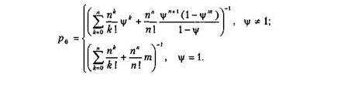

Вероятность простоя многоканальной СМО с ожиданием (все каналы свободны) р₀ рассчитывается по формуле:
где ψ — показатель нагрузки на один канал ψ = ρ/n = λ/(nμ).
Остальные предельные вероятности состояний рассчитыва­ются аналогично формулам (2.1):

Slide 71

Вероятность отказа (когда заняты все п каналов и все т мест в очереди):
p_{отк} = p_{n+m} = (n^{n}/n!) ψ^{n+m} p₀
(3.3)
p_{пр} =Q=1- P_{отк} =1-(n^{n}/n!) ψ^{n+m} p₀
Вероятность приема заявки в СМО:
(3.4)
Абсолютная пропускная способность:
A=λQ=λ[1-(n^{n}/n!) ψ^{n+m} p₀ ]
(3.5)
Среднее число заявок, находящихся в обслуживании (или среднее число занятых каналов):
K¹ =N¹_{обс} =A/μ=ρ[1-(n^{n}/n!) ψ^{n+m} p₀ ]
(3.6)
Среднее число заявок, находящихся в очереди:
(3.7)
Среднее число заявок, находящихся в системе:
N¹=N¹_{обс}+N¹_{оч}
(3.8)

Slide 72
Среднее время обслуживания заявки:
T¹_{обс}= N¹_{обс}/ λ= K¹/λ
(3.9)
Среднее время ожидания заявки в очереди на обслуживание:
T¹_{оч}= N¹_{оч}/λ
(3.10)
Среднее время пребывания заявки в СМО:
T¹_{ср}= T¹_{обс}+ T¹_{оч}= (N¹_{обс}+N¹_{оч})/ λ
(3.11)
Рассмотренные аналитические методы анализа СМО исходят из предположения, что входящие и исходящие потоки требований являются простейшими. Зависимости, используемые в этих методах для определения показателей качества обслуживания, справедливы лишь для установившегося режима функционирования СМО. Однако в реальных условиях функционирования СМО имеются переходные режимы, а входящие и исходящие потоки требований являются далеко не простейшими. В этих условиях для оценки качества функционирования систем обслуживания широко используют метод статистических испытаний (метод Монте-Карло). Основой решения задачи исследования функционирования СМО в реальных условиях является статистическое моделирование входящего потока требований и процесса их обслуживания (исходящего потока требований).

Slide 73
Эволюционно-симулятивное моделирование
Название этой методологии получено путём объединения двух терминов: «Эволюционный» — потому, что в ЭСМ применен алгоритм оптимизации, моделирующий законы естественной эволюции, представляющие собою направленный случайный поиск. «Симулятивный» — потому, что в ЭСМ использованы принципы диалогового (симулятивного) моделирования с применением экспертных оценок.
На основе ЭСМ создана инструментальная система Decision.
Рассмотрим класс часто встречающихся типовых экономических задач, связанных с анализом емкости рынка (равновесная задача).
Рынок – это совокупность экономических отношений, возникающих при добровольных, массовых и регулярных обменах товарами.
Анализ емкости рынка. Емкость рынка – это количество товара (услуги), которые готов потребить рынок в определенном регионе, в определенный промежуток времени (при этом учитываются конкуренция, цены, себестоимость, количество потенциальных покупателей, их доходы и другие факторы). В основе определения емкости рынка является равновесные процессы, протекающие в условиях неопределенности и рисков.

Slide 74
Равновесие – это универсальный механизм, лежащий в основе многих экономических законов и правил. Процесс, в котором устанавливается или изменяется равновесие, называется равновесным. Факторы, способствующие установления равновесия, или нарушающие его, подвержены случайным колебаниям, а их влияние не однозначно по своим последствиям.
План продаж является самым важным стратегическим документом корпорации, в котором излагаются задачи торговому персоналу на предстоящий год.
В основе рыночных отношений лежит классическая экономическая теория, базирующаяся на законе спроса и предложения.
Однако при использовании классической теории экономического равновесия возникают две принципиально непреодолимых трудности. Во-первых, естественные принципы равновесия приводит к множественности решений. Другая трудность состоит в разнообразии правдоподобных принципов, т.е. не ясно, какую схему следует применять в той или иной ситуации.
В 1978 году профессором Лихтенштейном В.Е. была предложена теория равновесных случайных процессов (РСП), в которой частично преодолены эти проблемы за счет перехода от теории экономического равновесия к равновесию коммерческих рисков.

Slide 75
ПРИМЕР МОДЕЛИ ТОВАРНЫХ РЫНКОВ
Формулировка задачи. Поступило в Ваш магазин предложение от зарубежной фирмы о поставке 25 комфортабельных ванн по 2,1 тыс. у.е. за штуку с учетом доставки. Выгодно ли это предложение?
Характеристика задачи. Ранее Ваш магазин не продавал ванны, но покупатели периодически спрашивали об этом товаре. Предложение кажется достаточно интересным, т. к. стоимость подобных ванн у конкурентов составляет 3,1 тыс. у.е. и в случае, если всю партию удастся продать по 3000 у.е. за штуку в течение одного или двух месяцев, то доход составит (3-2,1)*25=22,5 тыс. у.е. Вместе с тем есть большие сомнения, что товар удастся продать в намеченные сроки.
Мнение специалистов о рынке изделий. Рынок очень не стабилен: продажи в одном месяце могут в десятки раз отличаться от продаж в предыдущем или последующем месяцах. Имеется много факторов, влияющих на спрос. Изменение налоговых и таможенных инструкций дает всплеск покупательского спроса. Имеется жесткая конкуренция, т.е. недалеко от Вашего магазина имеются магазины, заполненные такими же товарами.
Способы решения: мозговая атака, пробные продажи, социологические опросы, приглашение внешних консультантов.

Slide 76
Аналитический маркетинг. Важное значение имеет выделение категорий более или менее вероятных покупателей. Выделим три категории: «А» – с низким доходом; «Б» – с средним доходом; «В» – с высоким доходом. С учетом сказанного мы имеем следующий набор основных факторов:
f1 - количество жителей микрорайона, посещающих магазин категории «А»;
f2 - количество жителей микрорайона, посещающих магазин категории «Б»;
f3 - количество жителей микрорайона, посещающих магазин категории «В»;
f4 - средний доход на одного жителя категории «А»;
f5 - средний доход на одного жителя категории «Б»;
f6 - средний доход на одного жителя категории «В»;
f7 - доля дохода, идущая на покупку сантехники у жителя категории «А»;
f8 - в том числе доля дохода, идущая на ванны у жителя категории «А»;
f9 - доля дохода, идущая на покупку сантехники у жителя категории «Б»;
f10 - в том числе доля дохода, идущая на ванны у жителя категории «Б»;
f11 - доля дохода, идущая на покупку сантехники у жителя категории «В»;
f12 - в том числе доля дохода, идущая на ванны у жителя категории «В»;
f13 - доля рынка, занятая конкурентами.

Slide 77
ЭКСПЕРТИЗА ФАКТОРОВ
Фактор | Мин. | Макс. | Комментарий
F1 – «А» F2 – «Б» F3 – «В» F4 – доход «А» F5 – доход «Б» F6 – доход «В» | 50000 10000 1000 250 600 1500 | 70000 20000 4000 600 1500 15000 | Из периодической печати и данных статистических органов примерно известно распределение населения по доходам и общее количество жителей. Отсюда возникают предельные оценки
F7 F8 F9 F10 F11 F12 | 0.00 0.00 0.00 0.00 0.00 0.00 | 0.01 0.30 0.20 0.30 0.20 0.30 | Жители с низким доходом тратят не более 1%. Жители с средним и высоким доходом тратят до 20% на сантехнику. У всех категорий населения затраты на ванну могут составлять до 30% от затрат на сантехнику. Эти данные почерпнуты из экспертных оценок специалистов и из минимальных социологических опросов.
F13 | 0.90 | 1.00 | Рынок заполнен, т.е. конкурент занимает все 100% покупательского спроса. Оборот вашего магазина в лучшем случае может составлять не более 10% суммарного оборота конкурентов, в противном случае 0%. .

Slide 78
ФОРМУЛЫ РАСЧЕТА ОБЪЕМОВ ПРОДАЖ
Если известны значения факторов f1,…,f13 и P1 – цена ванны, то можно рассчитать:
A=f1*f4*f7*f8 - доход всех покупателей категории «А», готовых купить ванны;
B=f2*f5*f9*f10 - аналогично для покупателей категории “Б”;
C=f3*f6*f11*f12 - аналогично для покупателей категории “В”.
D=(A+B+C)/P1 - количество ванн, которое готовы приобрести все покупатели.
FA=D*(1-f13) - количество ванн, которое может быть куплено в вашем магазине.
Основная трудность расчетов связана с тем, что ошибка в оценке факторов многократно увеличивается в процессе расчетов. Рассмотрим конкретный численный пример.
Подставив в формулы минимальные и максимальные значения факторов:
A=f1*f4*f7*f8; A=70000*600*0.01*0,30=126000;
B=f2*f5*f9*f10; B=f2*f5*f9*f10=20000*1500*0,20*0,30=1800000;
C=f3*f6*f11*f12; C=f3*f6*f11*f12=4000*15000*0,2*0,3=3600000;
D=(A+B+C)/P1; =(A+B+C)/P1=(126000+1800000+3600000)/3000=1842;
FA=D*(1-f13) FA=D*(1-f13)=1842*(1-0,90)=184,2
Расчеты показывают, что в наихудшем случае не удастся продать ни одной ванны, а в наилучшем случае – более 180 штук в месяц.

Slide 79
ТЕОРЕТИЧЕСКИЕ ОСНОВЫ ЭВОЛЮЦИОННО-СИМУЛЯТИВНОЙ МЕТОДОЛОГИИ
Риск. Риск – это ожидаемые негативные последствия от принимаемого решения, вызванные причинами, не зависящими от лица принимающего решение (ЛПР).
Неопределенность. Неопределенность – это неточность, неполнота, противоречивость исходной информации. Источники неопределенности принципиально неустранимы.
Соотношение между неопределенностью и затратами. Между уровнем неопределенности и затратами возникает закономерная зависимость: чем меньше достигаемая неопределенность, тем больше затраты на ее достижение.
Механизм порождения риска. В условиях неопределенности намечаемое решение PL (план) как правило отличается от фактически полученного результата FA (факта), т.е. риск представляет собой последствия несовпадения плана PL и факта FA. Следовательно, риск носит двоякий характер, т.е. имеется как риск занижения так и риск завышения и в момент принятия решения присутствуют оба эти риска. Риск завышения состоит в том, что решение может оказаться слишком оптимистическим, недостаточно реальным и, вследствие этого невыполненным в полном объеме. В нашем примере это риск закупить партию и не суметь продать все ванны. Риск занижения состоит в том, что решение излишне пессимистично, недостаточно использует имеющиеся возможности. Рисунок 1 поясняет основные закономерности поведения субъектов в условиях неопределенности

Slide 80
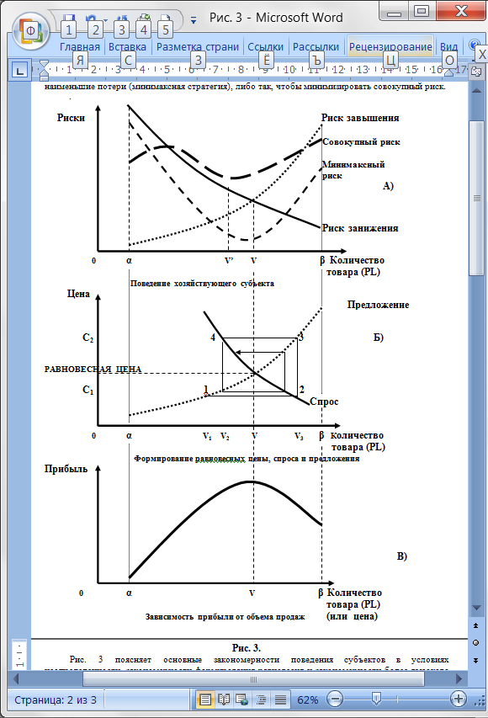
Кривые на рис.1 показывают характер зависимости разных величин от принимаемого решения (PL), т.е. от объема поставки товара.
На рис. 1А показаны зависимости рисков от PL; рис. 1Б показаны зависимости цен от PL;
рис. 1В показана зависимость прибыли от PL. Важное значение имеет совмещение всех указанных зависимостей таким образом, что пересечение кривых на рис. 1А совпадает с пересечением кривых на рис. 1Б и с максимумом кривой на рис. 1В.
Кривые носят статистический характер, т.е. они представляют интегральное поведение большого числа одновременно и независимо действующих субъектов рынка. Важно и то, что решение PL влияет на риски, цены и прибыль не непосредственно, а через соотношение PL и факта FA, причем FA заранее неизвестен. FA - случайная величина, которая может принять любое значение в интервале от α до β.

Slide 81
Блок-схема поведения лица принимающего решение (ЛПР) в условиях неопределенности
Блок 4
FA₁
FA₁ (PL,FA₁)
Блок 2
M(FA₁ (PL,FA₁))
Блок 3
Блок 1
PL
M(FA₂ (PL,FA₂))
FA₂
FA₂ (PL,FA₂)
рис. 2
Блок 5

Slide 82
ЛПР принимает решение PL. Экономические условия - законодательство, действующие нормы и нормативы, определяют последствия несовпадения факта и PL, т.е. издержки завышения (F₁(PL,FA₁)) и издержки занижения (F₂(PL,FA₂)). ЛПР получает эти следствия не сразу, а после некоторой задержки и усреднения, т.е. в виде математическое ожиданий издержек или, что тоже самое, рисков, обозначенных соответственно M{F₁ (PL,FA)} и M{F₂ (PL,FA)}. Изображенные на блок-схеме соотношения можно представить следующим образом:
f = (f₁,f₂,…,f_{n}) (1)
p = (p₁,p₂,…,p_{m}) (2)
FA₁ = r₁(f₁,f₂,…,f_{N}) (3)
FA₂ = r₂(f₁,f₂,…,f_{N}) (4)
F₁(PL, FA₁) = q₁(PL, FA₁) ; (5)
F₂(PL, FA₂) = q₂(PL, FA₂) (6)
F₁ , PL ≥ FA₁ ,
Ф(PL, FA₁,FA₂) =
F₂ , PL < FA₂
min { max { M {F_{i}(PL, FA_{i}) } } } (8)
^{PL i}
min { M {Ф(PL, FA₁,FA₂) } } (9)
^{PL}
r₁, r₂, q₁, q₂ - имитационные модели.
r₁,r₂ – модели, позволяющие в статистических испытаниях получать реализации FA₁ и FA₂,
q₁,q₂ – модели, позволяющие рассчитывать издержки завышения F₁(PL, FA₁) и занижения F₂(PL, FA₂).
В совокупности соотношения [1]-[7] называются Эволюционно-симулятивной моделью (ЭСМ).
(7)

Slide 83
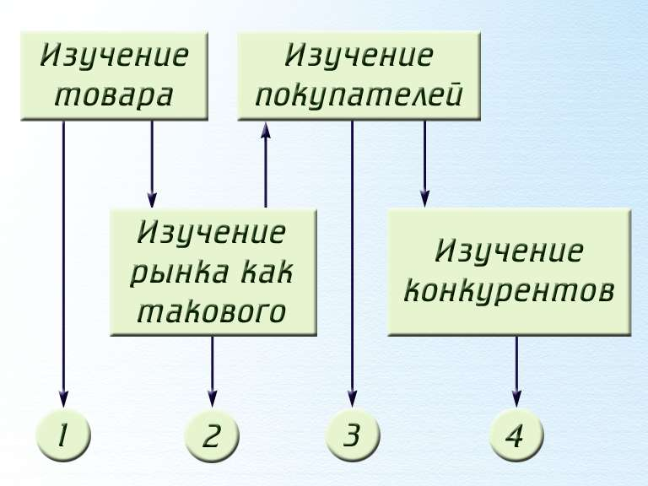
СПОСОБЫ ЭКСПЕРТИЗЫ ФАКТОРОВ И ЭТАПЫ РАЗРАБОТКИ
ПЛАНА ПРОДАЖ
Экспертиза, предполагает осуществление быстрых, не дорогих, но разносторонних исследований по следующим основным 4-м направлениям, показанным на рисунке

Slide 84
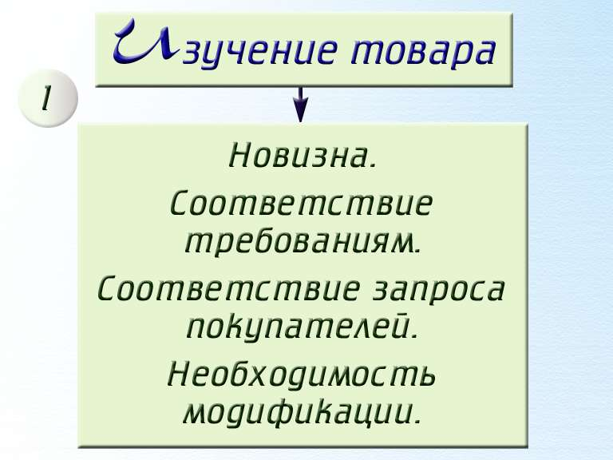
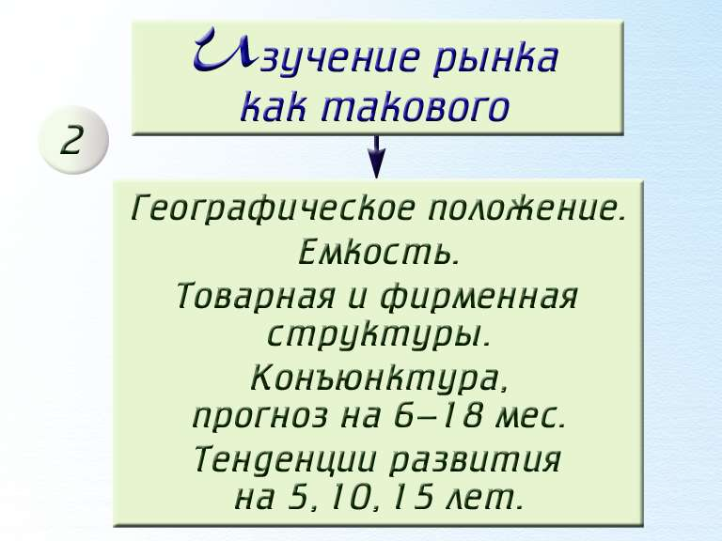
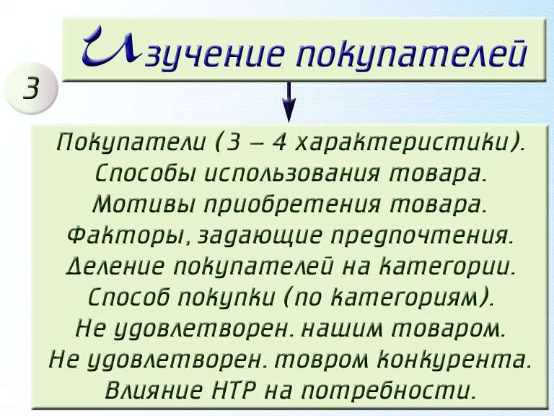
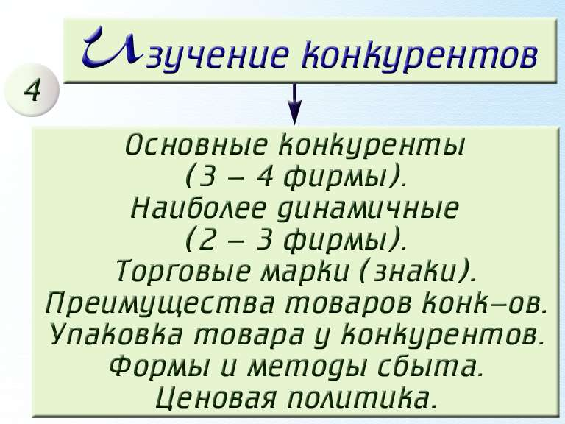

Slide 85
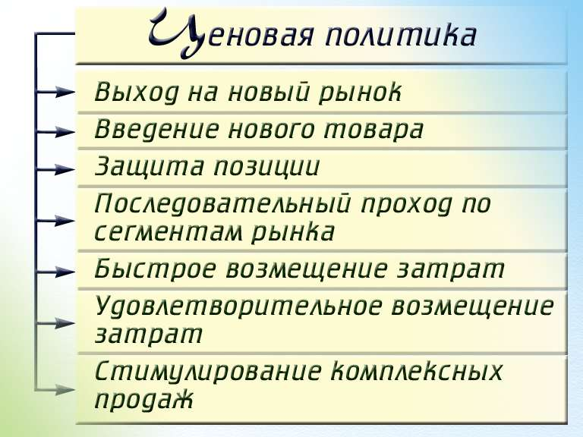
Уточнить предварительные оценки факторов и исходных показателей (сузить интервал предельных оценок или заменить их гистограммами, массивами или прогнозами факторов с применением трендов); выполнить оптимизационные расчеты для определения ценовой политикой, основные возможные направления которой показаны на рисунке.

Slide 86
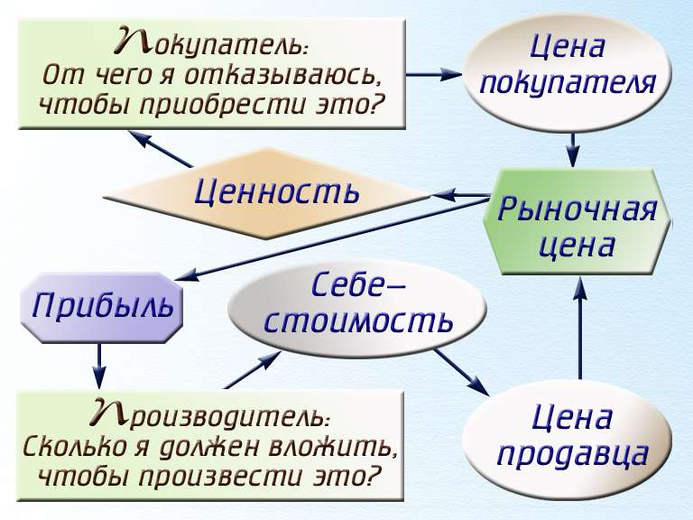
Исследуются в диалоге ожидаемые сценарии, в частности варианты того или иного поведения покупателей и производителей при складывающейся рыночной конъюнктуре. Мотивы поведения иллюстрирует рисунок.
Далее скорректировать, если необходимо, исходные данные, рассчитать план продаж, цену и сопутствующие характеристики плана.
Форма представления исходных данных и результаты прямого оптимизационного расчета показаны на следующем слайде.

Slide 87
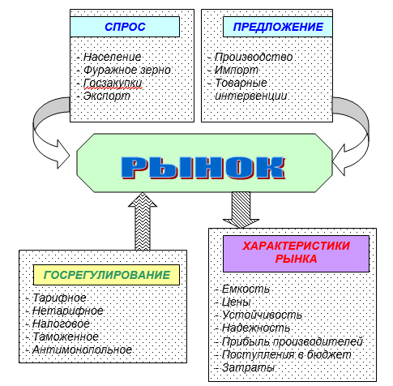
Моделирование стратегий принятия решений по управлению рынками сельхозпродукции
Факторы спроса: численность населения и нормы душевого потребления, потребность в кормах (фуражное зерно), государственные закупки и экспорт.
Факторы предложения: посевная площадь и урожайность, импорт и товарные интервенции.
Методы государственного регулирования рынков: товарные и закупочные интервенции, налоговое регулирование, антимонопольное регулирование и др.
Механизм функционирования российского рынка зерна

Slide 88
Методы государственного регулирования рынка сельхозпродукции
- таможенные ввозные пошлины (защищают отечественного товаропроизводителя);
- таможенные экспортные пошлины (сокращают объем экспорта);
- нетарифное регулирование (ограничения на импорт и экспорт);
- закупочные интервенции (увеличивают спрос и запас);
- товарные интервенции и субсидии (увеличивают предложение и сокращают запасы;
- налоговое регулирование (увеличивают затраты производителей);
- антимонопольное регулирование (производитель получает реальную возможность осуществлять маркетинговое планирование (государства может регулировать цены);
- субсидии и субвенции изменяют общий размер капитала, которым оперирует производитель, а так же его составляющие.
Модель рассчитывает ожидаемые изменения характеристик рынка, в том числе: емкость рынка, соотношение рисков, прибыль производителей и др. под воздействием тех или иных намечаемых мер государственного регулирования.
Исходной информацией о факторах может быть представлена в одном из следующих видов в: предельных значений (равномерное распределение); характеристиками нормального распределение; динамического ряда; статистического массива; кусочно-линейного распределения (гистограммы); информация об исходных показателях - в виде числа.

Slide 89
Вектора факторов (случайных величин), вектора исходных показателей (условно-постоянных величин), PL искомой скалярной величины, вектора расчетных показателей используются при разработке имитационных моделей.
r1, r2, q1, q2, u – имитационных моделей,
Fa1, Fa2, F1, F2 – скалярных величин.
В качестве исходных данных используются факторы и показатели, величина PL, вектор. В модели полагается, что Fa1 - спрос; Fa2 - предложение; F1 - риск завышения возникает в ситуации, когда намечаемый производителем объем производства PL оказывается больше платежеспособного спроса Fa1. Это риск производителя не реализовать намеченный (плановый) объем по намеченной (планируемой) цене. Если F2 риск занижения, который возникает в ситуации, когда PL<Fa2.
В качестве расчётных показателей используются: себестоимость с учетом налогов, доход производителя (с учетом его доли на рынке), прибыль производителя без налогов (с учетом его доли на рынке), поступления в бюджет, доход производителей (совокупный); прибыль производителей (совокупная); поступления в бюджет (совокупные); равновесные спрос и предложение (емкость рынка); совокупные затраты.

Slide 90
СЦЕНАРИЙ 1. АНАЛИЗ СОСТОЯНИЯ РЫНКА ЗЕРНА
Анализ состояния рынка заключался в проверке рынка на вырожденность, т.е. в определении равновесной точки пересечения рисков завышения и занижения. Отсутствие такой точки означало бы, что производителям нецелесообразно выпускать продукцию (цена ниже себестоимости), либо покупателю не на что покупать.
График зависимости коммерческих рисков (млрд. руб.)
от объема продаж (тыс. тн.).

Slide 91
СЦЕНАРИЙ 2. АНАЛИЗ РАВНОВЕСНЫХ ЦЕН НА РЫНКЕ ЗЕРНА
График зависимости прибыли от цены
равновесная оптимальная цена продаж соответствует 5,65 тыс. руб., а максимальная прибыль соответствует 19,5 млрд. руб.
Зависимость объёма продаж зерна от цены
Из графика видно, что если равновесная цена зерна равна 5,650 тыс. руб., то объём продаж составляет порядка 11,5 млн. тонн.

Slide 92
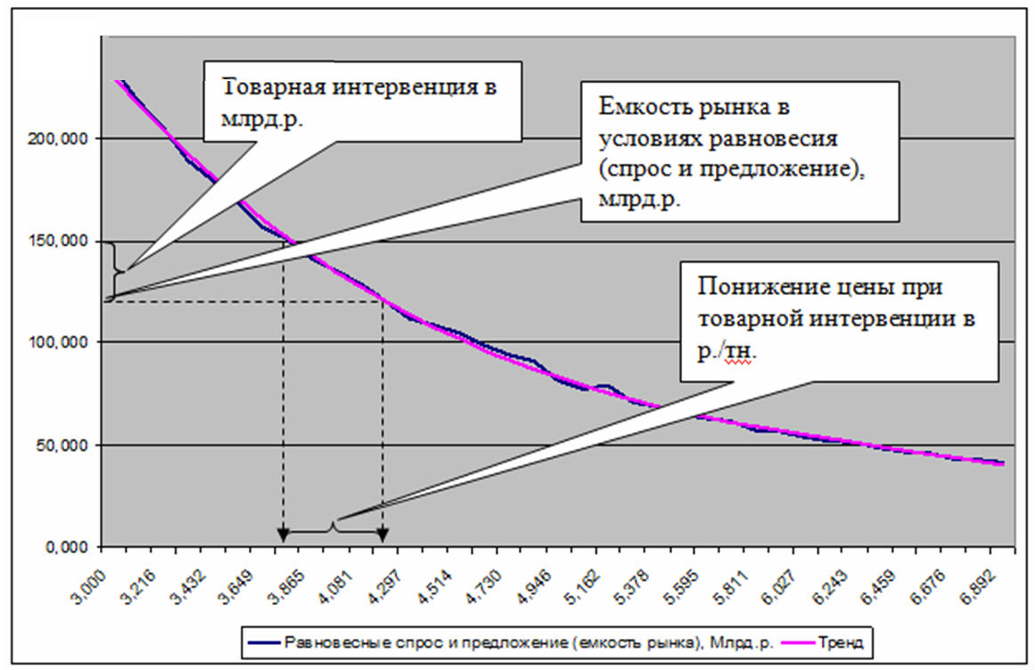
ГОСУДАРСТВЕННОЕ РЕГУЛИРОВАНИЯ ЦЕН РЫНКЕ ЗЕРНА
Сценарий 1. Товарная интервенция государства для поддержки покупателей
С целью снижения цены на зерно государство из своих зерновых фондов выбрасывает на рынок дополнительные объемы зерна, что снижает цену на зерна.
Такой подход позволяет определить объем товарной интервенции с учетом планируемой цены
равновесных спроса и предложения (емкости рынка в млрд. руб.) от собственной цены в тыс. руб. (определяется объема товарной интервенции и собственной цены)
График зависимость объема продаж от цены на зерно

Slide 93
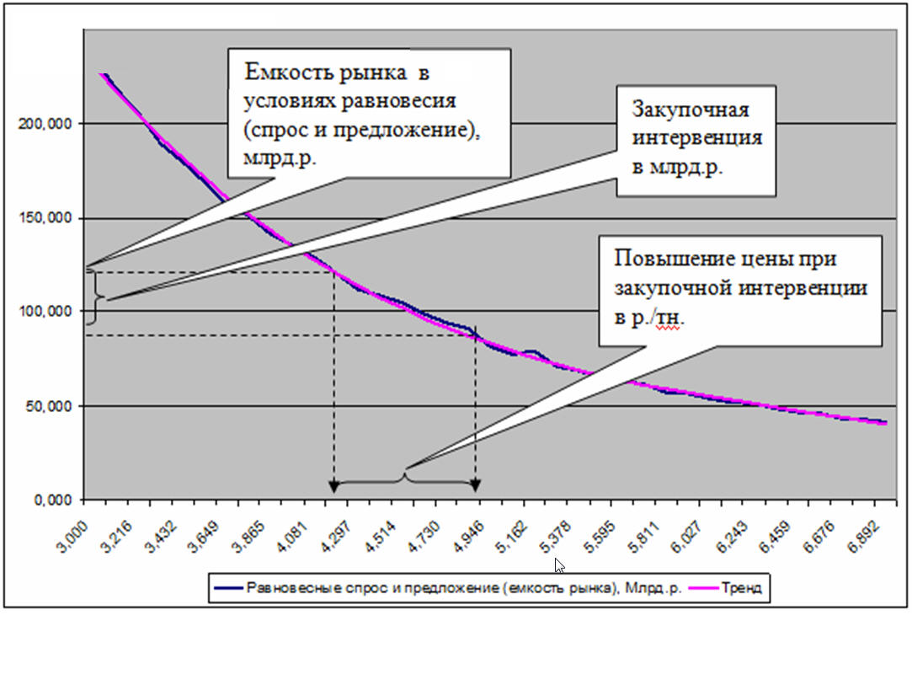
(поддержка производителя)
Зависимость равновесных спроса и предложения (емкости рынка в млрд. руб.) от собственной цены в тыс. руб. (определяется объема закупочной интервенции и собственной цены)

Slide 94
Задача. Разработка методики планирования продвижения программных продуктов на зарубежные рынки и выработке методических рекомендаций по их практическому применению.
Выполнены аналитические исследования деятельности компании по продвижению программного обеспечения на российском и на зарубежном рынке с помощью предложенных методов экономико-математического моделирования.
Обратимся к примеру исследования положения компании на мировом рынке и ее маркетинговой стратегии. На данной стадии исследований нами была поставлена задача проанализировать в целом основные экономические характеристики деятельности компании. Эта задача преследует своей целью оценить:
- эффективность ценовой политики;
- эффективность рекламной деятельности;
- выявить неиспользованные резервы в увеличении объемов продаж и прибыли.

Slide 95
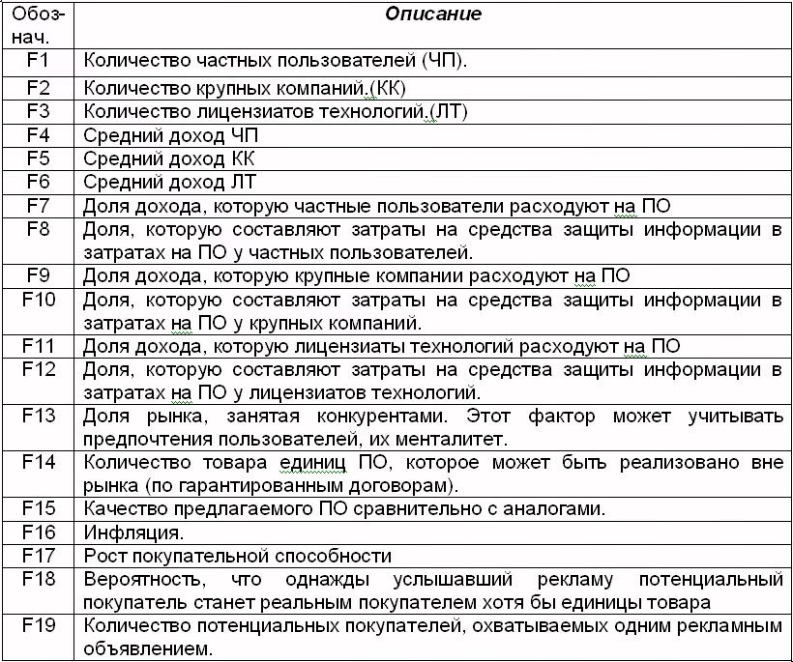
Методика продвижения программных продуктов на международные рынки
исходные факторы

Slide 96
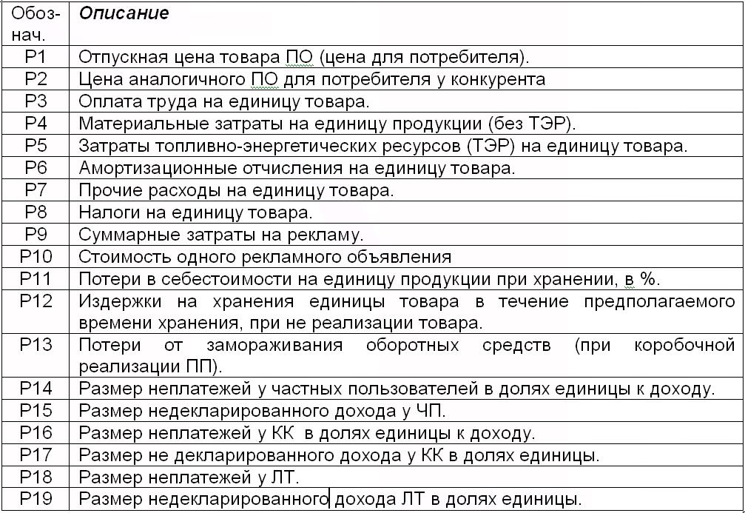
исходные показатели

Slide 97
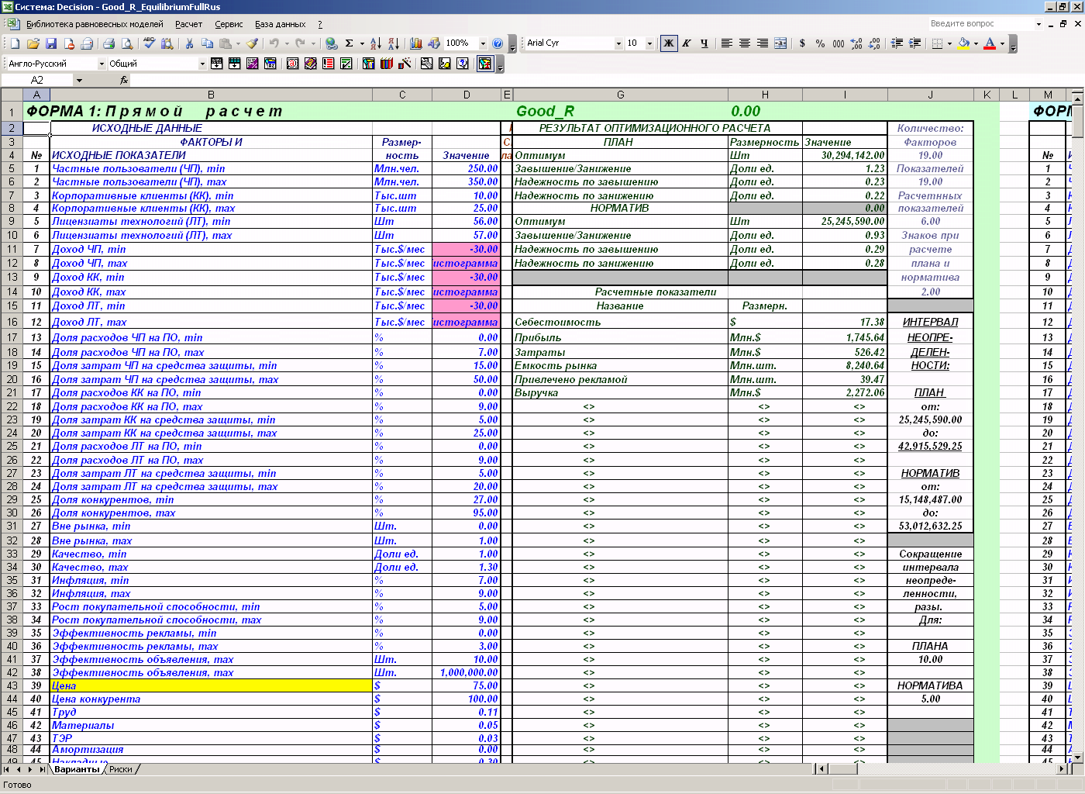

Slide 98
КОНЪЮНКТУРНЫЕ РИСКИ ЛАБОРАТОРИИ КАСПЕРСКОГО
Руб.

Slide 99
ЗАВИСИМОСТЬ ПРИБЫЛИ ОТ ЦЕНЫ
ЗАВИСИМОСТЬ ОБЪЕМА ПРОДАЖ ОТ ЦЕН
Млн. руб.
Млн. руб.

Slide 100



